Slide 1










Be A Manager Ideathon
Empowerment delle donne nel settore tessile
Finanziato dall'Unione europea. Le opinioni espresse appartengono, tuttavia, al solo o ai soli autori e non riflettono necessariamente le opinioni dell'Unione europea o dell’Agenzia esecutiva europea per l’istruzione e la cultura (EACEA). Né l'Unione europea né l'EACEA possono esserne ritenute responsabili.

Slide 2













Il progetto è realizzato da un consorzio di 6 organizzazioni.
Finanziato dall'Unione europea. Le opinioni espresse appartengono, tuttavia, al solo o ai soli autori e non riflettono necessariamente le opinioni dell'Unione europea o dell’Agenzia esecutiva europea per l’istruzione e la cultura (EACEA). Né l'Unione europea né l'EACEA possono esserne ritenute responsabili.

Slide 3


Introduzione
Oggi
Il settore tessile è una delle industrie più inquinanti
Impatto ambientale negativo
Le donne rappresentano il 70% dell'occupazione nel settore tessile in Europa, ma occupano meno del 25% delle posizioni dirigenziali/di leadership
Finanziato dall'Unione europea. Le opinioni espresse appartengono, tuttavia, al solo o ai soli autori e non riflettono necessariamente le opinioni dell'Unione europea o dell’Agenzia esecutiva europea per l’istruzione e la cultura (EACEA). Né l'Unione europea né l'EACEA possono esserne ritenute responsabili.

Slide 4

Introduzione
W4TEX è un progetto europeo che mira a:
Riequilibrare la rappresentanza delle donne nelle posizioni decisionali nel settore tessile
Lavorare sulle competenze per aumentare l'occupabilità delle donne
Affrontare il problema della transizione verde nel settore tessile
Finanziato dall'Unione europea. Le opinioni espresse appartengono, tuttavia, al solo o ai soli autori e non riflettono necessariamente le opinioni dell'Unione europea o dell’Agenzia esecutiva europea per l’istruzione e la cultura (EACEA). Né l'Unione europea né l'EACEA possono esserne ritenute responsabili.

Slide 5

Il nostro obiettivo è fornire alle donne le conoscenze e le competenze necessarie in materia di sviluppo sostenibile e resilienza, affinché possano assumere efficacemente posizioni manageriali e di leadership nell'industria tessile.
Finanziato dall'Unione europea. Le opinioni espresse appartengono, tuttavia, al solo o ai soli autori e non riflettono necessariamente le opinioni dell'Unione europea o dell’Agenzia esecutiva europea per l’istruzione e la cultura (EACEA). Né l'Unione europea né l'EACEA possono esserne ritenute responsabili.

Slide 6




Attività del progetto
"Be a Manager"
Piattaforma di e-learning
"WomenThinkGreen"
Toolkit
Ideathon
Novembre 2024
Giugno 2025
Dicembre 2025
Finanziato dall'Unione europea. Le opinioni espresse appartengono, tuttavia, al solo o ai soli autori e non riflettono necessariamente le opinioni dell'Unione europea o dell’Agenzia esecutiva europea per l’istruzione e la cultura (EACEA). Né l'Unione europea né l'EACEA possono esserne ritenute responsabili.
Notes:
6

Slide 7





Struttura dell'Ideathon
Team building
Ispirazione: storia di successo
Contenuti teorici
Lavoro di squadra
Presentazione, valutazione e risultati
Finanziato dall'Unione europea. Le opinioni espresse appartengono, tuttavia, al solo o ai soli autori e non riflettono necessariamente le opinioni dell'Unione europea o dell’Agenzia esecutiva europea per l’istruzione e la cultura (EACEA). Né l'Unione europea né l'EACEA possono esserne ritenute responsabili.

Slide 8
Fascia oraria | Descrizione
18:30 – 18:45 | Registrazione e caffè di benvenuto, Accoglienza delle partecipanti, presentazioni informali e networking
18:45 – 19:15 | Introduzione, icebreaker e formazione dei gruppi Presentazione del progetto W4Tex, attività introduttive e suddivisione in team
19:15 – 20:00 | Interventi delle imprenditrici nel mondo della moda e del tessile Ogni imprenditrice presenta la propria attività e una sfida reale collegata ai temi W4Tex
20:00 – 20:15 | Pausa
20:15 – 21:00 | Workshop training – Moduli formativi W4Tex Breve sessione di formazione sui moduli Be A Manager e Women Think Green
21:00 – 22:00 | Sessione di lavoro in team (con mentori) Sviluppo delle idee in gruppo, con supporto di mentori e feedback dalle imprenditrici
22:00 – 22:30 | Preparazione e presentazione dei pitch Presentazione dei progetti dei team e discussione finale
22:30 | Chiusura e premiazione Annuncio del team vincitore e conclusione dell’evento
Panoramica dell'agenda
Finanziato dall'Unione europea. Le opinioni espresse appartengono, tuttavia, al solo o ai soli autori e non riflettono necessariamente le opinioni dell'Unione europea o dell’Agenzia esecutiva europea per l’istruzione e la cultura (EACEA). Né l'Unione europea né l'EACEA possono esserne ritenute responsabili.

Slide 9


Allora, chi sei?
Facciamo un piccolo gioco per conoscerci meglio...
Finanziato dall'Unione Europea. Le opinioni e i punti di vista espressi sono tuttavia esclusivamente quelli dell'autore/degli autori e non riflettono necessariamente quelli dell'Unione Europea o dell'Agenzia Esecutiva per l'Istruzione e la Cultura (EACEA). Né l'Unione Europea né l'EACEA possono essere ritenute responsabili per essi.

Slide 10
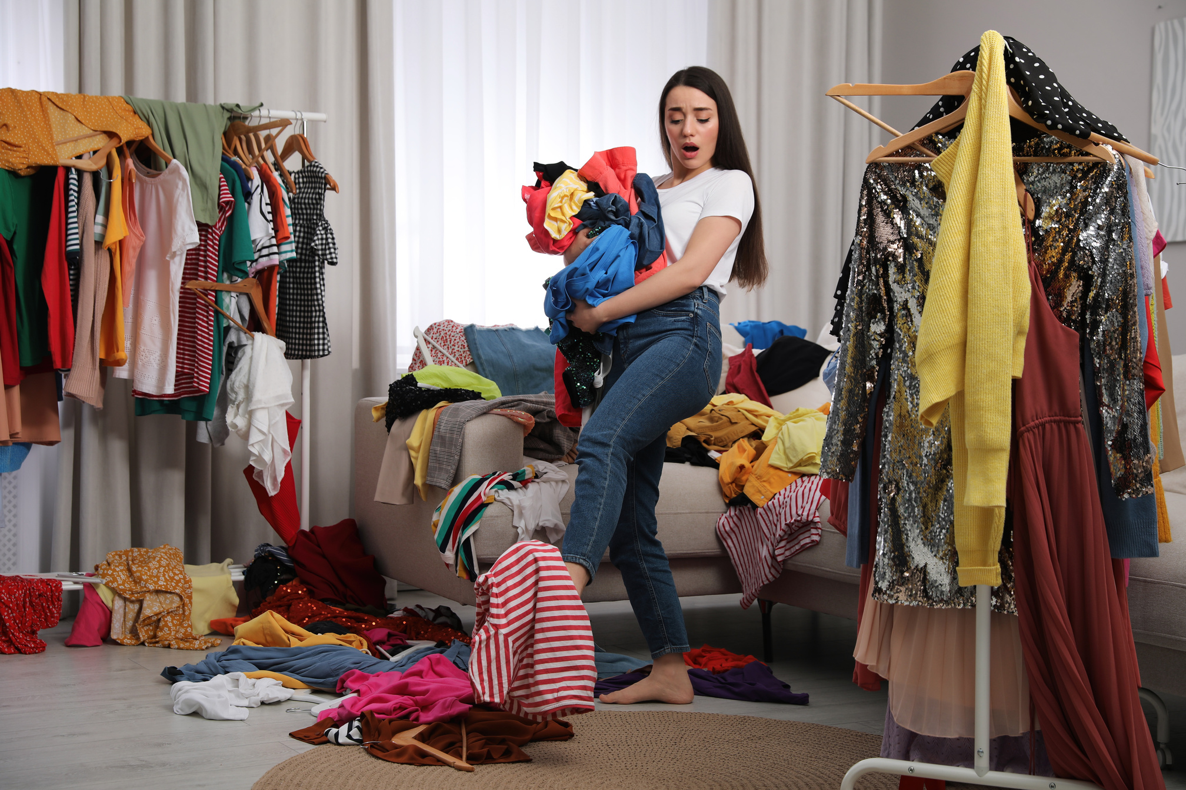
Argomento:
Fast Fashion
Finanziato dall'Unione europea. Le opinioni espresse appartengono, tuttavia, al solo o ai soli autori e non riflettono necessariamente le opinioni dell'Unione europea o dell’Agenzia esecutiva europea per l’istruzione e la cultura (EACEA). Né l'Unione europea né l'EACEA possono esserne ritenute responsabili.
Notes:
10

Slide 11

Fast Fashion
Che cos'è il fast fashion?
Qual è il tuo rapporto con questo modello?
Cosa ti ispira?
Esistono altri modelli?
Finanziato dall'Unione europea. Le opinioni espresse appartengono, tuttavia, al solo o ai soli autori e non riflettono necessariamente le opinioni dell'Unione europea o dell’Agenzia esecutiva europea per l’istruzione e la cultura (EACEA). Né l'Unione europea né l'EACEA possono esserne ritenute responsabili.

Slide 12
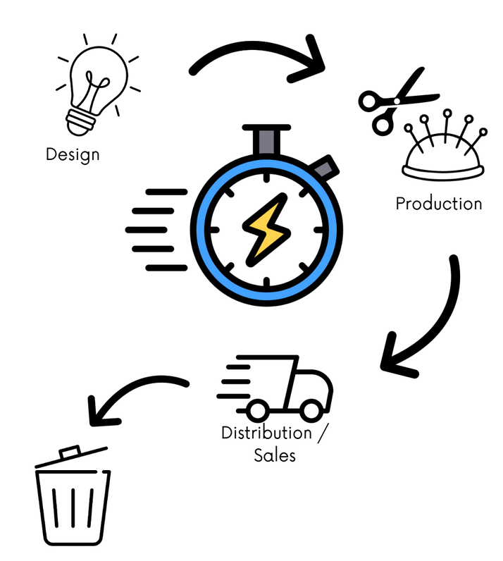
La problematica del fast fashion
Ciclo tradizionale: circa 1 anno
Ciclo di produzione veloce: poche settimane
Ultraveloce: da 5 a 7 giorni
Finanziato dall'Unione europea. Le opinioni espresse appartengono, tuttavia, al solo o ai soli autori e non riflettono necessariamente le opinioni dell'Unione europea o dell’Agenzia esecutiva europea per l’istruzione e la cultura (EACEA). Né l'Unione europea né l'EACEA possono esserne ritenute responsabili.

Slide 13




La problematica del fast fashion
Effetti
Rifiuti
1,92 milioni di tonnellate di rifiuti tessili generati ogni anno
Oceani
L'industria rilascia ogni anno mezzo milione di tonnellate di microfibre nell'oceano
Inquinamento
Dai tessuti che utilizzano petrolio, durante i processi di tintura, lavaggio e asciugatura
Sociale
I lavoratori tessili nei paesi asiatici sono pagati 0,50 centesimi all'ora
Finanziato dall'Unione europea. Le opinioni espresse appartengono, tuttavia, al solo o ai soli autori e non riflettono necessariamente le opinioni dell'Unione europea o dell’Agenzia esecutiva europea per l’istruzione e la cultura (EACEA). Né l'Unione europea né l'EACEA possono esserne ritenute responsabili.

Slide 14
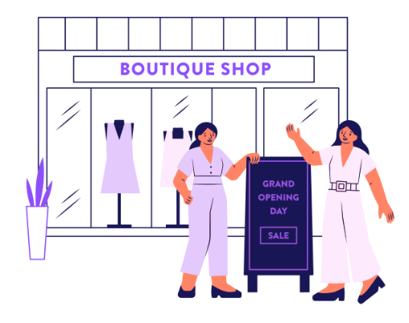
Un problema crescente
Il fast fashion è un modello dominante al giorno d'oggi
L'uso di capi di abbigliamento è diminuito del 36% in 15 anni
Finanziato dall'Unione europea. Le opinioni espresse appartengono, tuttavia, al solo o ai soli autori e non riflettono necessariamente le opinioni dell'Unione europea o dell’Agenzia esecutiva europea per l’istruzione e la cultura (EACEA). Né l'Unione europea né l'EACEA possono esserne ritenute responsabili.

Slide 15



Il settore tessile oggi
SCENARIO 1 - FAST FASHION
Nato alla fine del XX secolo
Produzione e rotazione rapide di capi di abbigliamento economici e di bassa qualità
Secondo maggior consumatore di acqua e responsabile del 10% delle emissioni di gas serra a livello mondiale (ONU)
Finanziato dall'Unione europea. Le opinioni espresse appartengono, tuttavia, al solo o ai soli autori e non riflettono necessariamente le opinioni dell'Unione europea o dell’Agenzia esecutiva europea per l’istruzione e la cultura (EACEA). Né l'Unione europea né l'EACEA possono esserne ritenute responsabili.

Slide 16

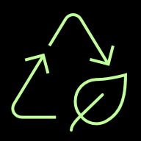

Il settore tessile oggi
SCENARIO 1 - MODA VELOCE
Il numero di volte in cui un capo di abbigliamento viene indossato è diminuito del 36% negli ultimi 15 anni
Lo smaltimento problematico dei rifiuti tessili: 1,92 milioni di tonnellate di rifiuti generati ogni anno
Moda ultraveloce: ciclo di produzione di 5-7 giorni
Finanziato dall'Unione europea. Le opinioni espresse appartengono, tuttavia, al solo o ai soli autori e non riflettono necessariamente le opinioni dell'Unione europea o dell’Agenzia esecutiva europea per l’istruzione e la cultura (EACEA). Né l'Unione europea né l'EACEA possono esserne ritenute responsabili.

Slide 17
Rallentare la velocità
Passare alla moda slow
Il fast fashion rimane il modello di business dominante nel settore tessile. Sebbene sia conveniente dal punto di vista economico, questo modello contribuisce in modo significativo al consumo eccessivo, agli sprechi e alle pratiche di sfruttamento del lavoro. Allo stesso tempo, molti consumatori, in particolare le generazioni più giovani, stanno diventando più consapevoli della sostenibilità, ma faticano a cambiare le loro abitudini di acquisto. La tensione tra accessibilità economica, tendenze della moda ed etica crea un panorama complesso sia per i produttori che per i consumatori.
Finanziato dall'Unione europea. Le opinioni espresse appartengono, tuttavia, al solo o ai soli autori e non riflettono necessariamente le opinioni dell'Unione europea o dell’Agenzia esecutiva europea per l’istruzione e la cultura (EACEA). Né l'Unione europea né l'EACEA possono esserne ritenute responsabili.

Slide 18
Rallentare la velocità
Passare al fast fashion
Perché è importante
Il modello del fast fashion ha un impatto sociale e ambientale estremamente negativo
La consapevolezza cresce e i consumatori richiedono sempre più prodotti sostenibili. La legislazione dell'UE sta aumentando la richiesta di sostenibilità tra le aziende.
La qualità e la longevità dei capi di abbigliamento sono elementi chiave del fast fashion.
Finanziato dall'Unione europea. Le opinioni espresse appartengono, tuttavia, al solo o ai soli autori e non riflettono necessariamente le opinioni dell'Unione europea o dell’Agenzia esecutiva europea per l’istruzione e la cultura (EACEA). Né l'Unione europea né l'EACEA possono esserne ritenute responsabili.
Notes:
Ora che abbiamo individuato il problema, vediamo perché è importante.
In primo luogo, dal punto di vista ambientale, i rifiuti tessili contribuiscono in modo significativo all'inquinamento e alle emissioni di carbonio. Le fibre sintetiche come il poliestere rilasciano microplastiche nell'acqua e nel suolo. Le fibre naturali come il cotone richiedono enormi quantità di acqua e terra, quindi sprecarle significa sprecare risorse naturali.
In secondo luogo, dal punto di vista economico, il valore dei materiali persi negli indumenti scartati è enorme. L'Agenzia europea dell'ambiente stima che l'UE potrebbe risparmiare miliardi di euro ogni anno attraverso sistemi efficaci di riciclaggio, riparazione e riutilizzo. Non si tratta solo di salvare il pianeta, ma anche di creare posti di lavoro verdi e nuovi modelli di business.
Infine, dal punto di vista sociale, gran parte dei tessuti usati in Europa vengono esportati in Africa e in Asia, spesso con l'etichetta "riutilizzo". Ma in realtà, molti di questi articoli finiscono nelle discariche all'estero, trasferendo l'impatto ambientale ad altre regioni. Mantenendo le risorse tessili in Europa, possiamo rendere il sistema più equo e trasparente.
Per le PMI, in particolare quelle guidate da donne o radicate nelle comunità locali, questa transizione apre nuove opportunità: caffè di riparazione, laboratori di upcycling, cooperative di riciclaggio o laboratori di progettazione che rendono la sostenibilità creativa e redditizia.
Il messaggio è semplice: i rifiuti tessili non sono solo un problema ambientale, ma anche un'opportunità di innovazione, empowerment e leadership in un futuro più verde.
18

Slide 19

Sfide proposte
Educazione alla moda slow
Ideare una campagna creativa che educhi il consumatore sui vantaggi della moda slow, inclusi fattori quali qualità, etica, sostenibilità, incoraggiando al contempo decisioni di acquisto più consapevoli.
Rompere il ciclo del fast fashion
Proporre idee per nuovi modelli commerciali, comunitari o di design in grado di frenare il fast fashion promuovendo un consumo più lento, una produzione equa e la consapevolezza dei consumatori, pur rimanendo coinvolgenti e accessibili.
Mostrare il vero costo di un prodotto
Riprogettare l'etichetta del prodotto o l'esperienza di acquisto per mostrare in modo chiaro e immediato il vero costo di un capo di abbigliamento, compreso il suo impatto ambientale, per aiutare i clienti a fare acquisti informati e basati sul valore.
Condizioni di lavoro vs prezzi bassi
Bilanciare prezzi accessibili con pratiche di lavoro eque e responsabilità ambientale.
Finanziato dall'Unione europea. Le opinioni espresse appartengono, tuttavia, al solo o ai soli autori e non riflettono necessariamente le opinioni dell'Unione europea o dell’Agenzia esecutiva europea per l’istruzione e la cultura (EACEA). Né l'Unione europea né l'EACEA possono esserne ritenute responsabili.

Slide 20
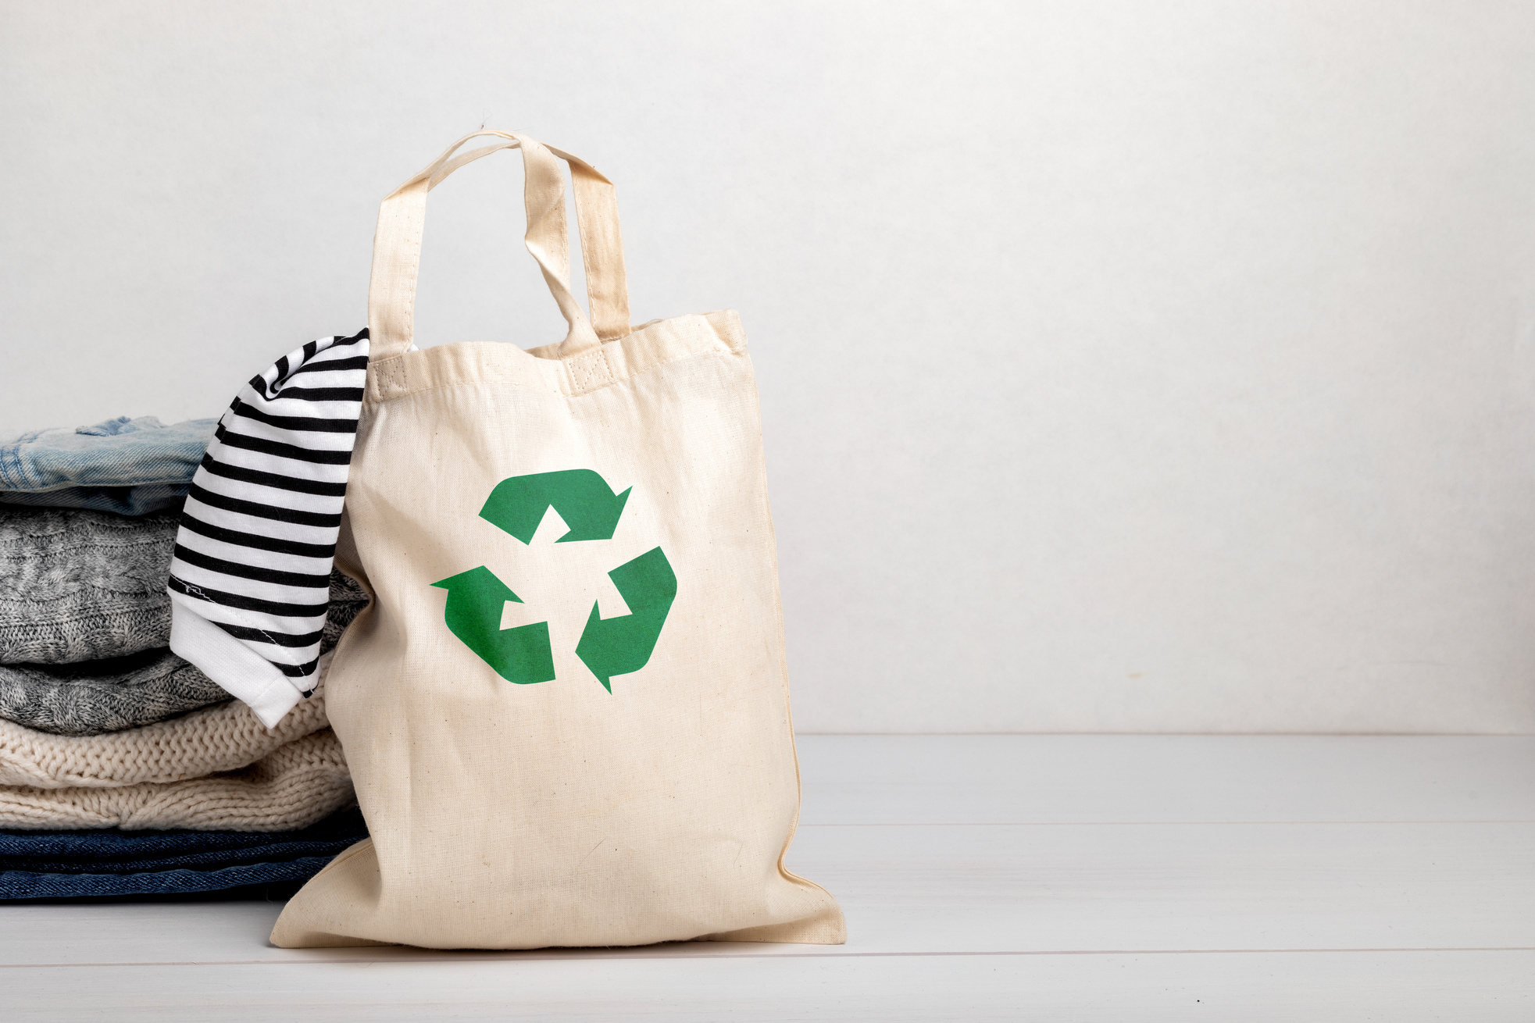
Argomento:
Circolarità
Finanziato dall'Unione europea. Le opinioni espresse appartengono, tuttavia, al solo o ai soli autori e non riflettono necessariamente le opinioni dell'Unione europea o dell’Agenzia esecutiva europea per l’istruzione e la cultura (EACEA). Né l'Unione europea né l'EACEA possono esserne ritenute responsabili.
Notes:
20

Slide 21
Economia circolare ed economia lineare
Economia lineare
Estrazione delle risorse → Produzione → Distribuzione → Consumo → Rifiuti
RICICLAGGIO
PRODUZIONE
Economia circolare
UTILIZZO
Finanziato dall'Unione europea. Le opinioni espresse appartengono, tuttavia, al solo o ai soli autori e non riflettono necessariamente le opinioni dell'Unione europea o dell’Agenzia esecutiva europea per l’istruzione e la cultura (EACEA). Né l'Unione europea né l'EACEA possono esserne ritenute responsabili.
Notes:
22

Slide 22
Circolarità nell'Europa di oggi
Economia lineare vs economia circolare nella moda
Modello attuale: economia lineare
Produzione → Utilizzo → Rifiuti
Risultato:
Estrazione costante di risorse
Rifiuti massicci
Inquinamento
Modello desiderato: economia circolare
Produzione → Utilizzo → Riutilizzo → Riciclaggio
Risultato:
Nessuno spreco
Le risorse rimangono nel ciclo
Futuro sostenibile
Perché è importante? Stiamo trasformando un sistema senza sbocchi in un ciclo vitale.
Finanziato dall'Unione europea. Le opinioni espresse appartengono, tuttavia, al solo o ai soli autori e non riflettono necessariamente le opinioni dell'Unione europea o dell’Agenzia esecutiva europea per l’istruzione e la cultura (EACEA). Né l'Unione europea né l'EACEA possono esserne ritenute responsabili.

Slide 23
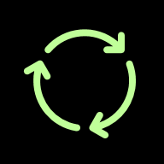


La cruda realtà: quanto è circolare il settore tessile in Europa?
Circolarità globale
Solo lo 0,3% è circolare
Riciclaggio dei tessili nell'UE
Solo l'1% dei rifiuti tessili viene trasformato in nuovi capi di abbigliamento.
Nonostante i progressi, il sistema non riesce a chiudere il ciclo.
Finanziato dall'Unione europea. Le opinioni espresse appartengono, tuttavia, al solo o ai soli autori e non riflettono necessariamente le opinioni dell'Unione europea o dell’Agenzia esecutiva europea per l’istruzione e la cultura (EACEA). Né l'Unione europea né l'EACEA possono esserne ritenute responsabili.

Slide 24
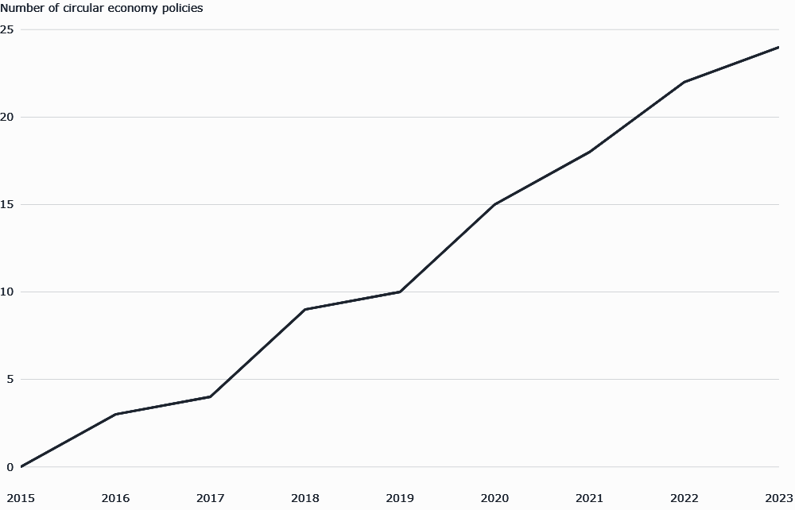
L'economia circolare in Europa
Numero di politiche nazionali in materia di economia circolare adottate dagli Stati membri dell'UE dal 2015 al 2023
https://url-shortener.me/9LNM
Finanziato dall'Unione europea. Le opinioni espresse appartengono, tuttavia, al solo o ai soli autori e non riflettono necessariamente le opinioni dell'Unione europea o dell’Agenzia esecutiva europea per l’istruzione e la cultura (EACEA). Né l'Unione europea né l'EACEA possono esserne ritenute responsabili.

Slide 25
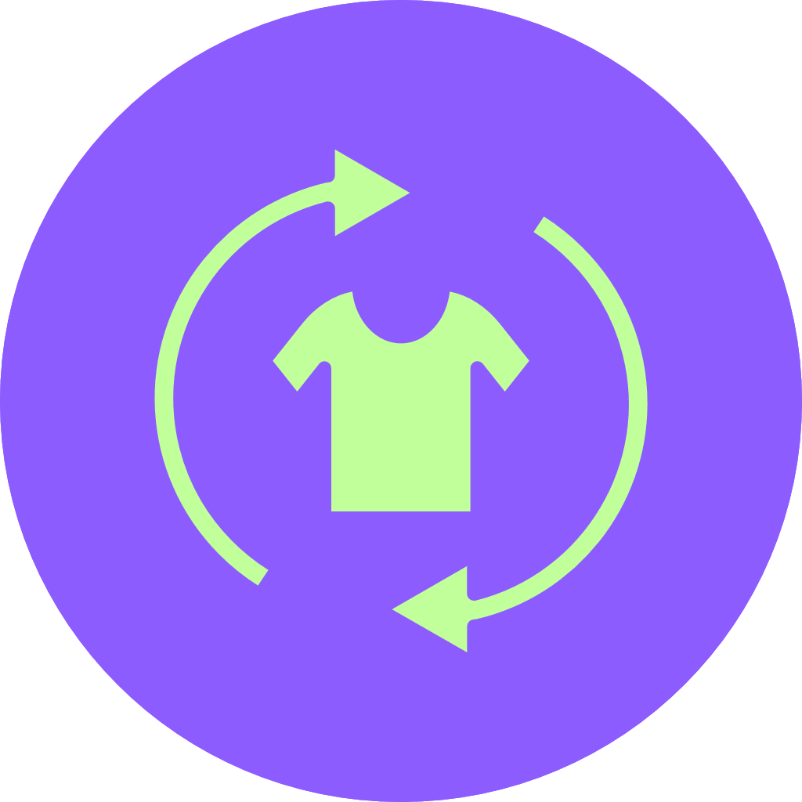


L'economia circolare in Europa:
fatti e cifre
Con un tasso di circolarità dell'11,8% nel 2023, l'Europa consuma una percentuale di materiali riciclati superiore rispetto ad altre regioni del mondo.
L'Europa è altamente efficiente nell'estrazione di valore dalle risorse, con una produttività delle risorse superiore a 2 €/kg dal 2015, più di 2,5 volte la media mondiale.
A livello dell'UE è stato sviluppato un solido quadro di politiche, conoscenze e finanziamenti per promuovere e sostenere l'economia circolare.
Finanziato dall'Unione europea. Le opinioni espresse appartengono, tuttavia, al solo o ai soli autori e non riflettono necessariamente le opinioni dell'Unione europea o dell’Agenzia esecutiva europea per l’istruzione e la cultura (EACEA). Né l'Unione europea né l'EACEA possono esserne ritenute responsabili.

Slide 26


L'economia circolare in Europa:
paesi con prestazioni elevate e basse
30
1,3
Tasso di circolarità
tasso di circolarità
Esiste un divario significativo tra i paesi leader (ad esempio Paesi Bassi, Italia, Francia, Germania) e quelli che stanno passando all'economia circolare a un ritmo più lento (principalmente nell'Europa centrale, orientale e meridionale).
Finanziato dall'Unione europea. Le opinioni espresse appartengono, tuttavia, al solo o ai soli autori e non riflettono necessariamente le opinioni dell'Unione europea o dell’Agenzia esecutiva europea per l’istruzione e la cultura (EACEA). Né l'Unione europea né l'EACEA possono esserne ritenute responsabili.

Slide 27

L'economia circolare in Europa:
piano principale
Fino al 2030
L'AMBIZIONE
LA REALTÀ
Raddoppiare la quota di materiali riciclati utilizzati nell'economia dell'UE.
Progressi difficili: le traiettorie attuali indicano che l'obiettivo è a rischio senza un'azione più incisiva.
Finanziato dall'Unione europea. Le opinioni espresse appartengono, tuttavia, al solo o ai soli autori e non riflettono necessariamente le opinioni dell'Unione europea o dell’Agenzia esecutiva europea per l’istruzione e la cultura (EACEA). Né l'Unione europea né l'EACEA possono esserne ritenute responsabili.

Slide 28
L'economia circolare in Europa:
cosa occorre fare?
Le imprese devono adottare modelli più circolari per la fornitura di beni e servizi, contribuendo a ridurre il consumo di risorse.
I flussi di materiali devono diventare più ristretti, con l'obiettivo di ridurre l'uso di materiali vergini e riciclare la quantità sempre minore di rifiuti prodotti.
I consumatori dovrebbero essere incoraggiati ad acquistare prodotti sostenibili e ad utilizzarli a lungo per contribuire a mantenerne alto il valore.
Un quadro favorevole per promuovere questo approccio. Ciò significa che è necessario attuare politiche forti e garantire finanziamenti adeguati per la transizione.
Finanziato dall'Unione europea. Le opinioni espresse appartengono, tuttavia, al solo o ai soli autori e non riflettono necessariamente le opinioni dell'Unione europea o dell’Agenzia esecutiva europea per l’istruzione e la cultura (EACEA). Né l'Unione europea né l'EACEA possono esserne ritenute responsabili.

Slide 29
Circolarità nel settore tessile
Che cos'è un modello di business tessile circolare?
Quali sono i principi dell'economia circolare?
Come vengono applicati nel settore tessile?
Quali sono le sfide più grandi per la sua implementazione?
Finanziato dall'Unione europea. Le opinioni espresse appartengono, tuttavia, al solo o ai soli autori e non riflettono necessariamente le opinioni dell'Unione europea o dell’Agenzia esecutiva europea per l’istruzione e la cultura (EACEA). Né l'Unione europea né l'EACEA possono esserne ritenute responsabili.

Slide 30
Tendenze chiave che guidano la circolarità nel settore tessile europeo
LO
SHOCK NORMATIVO
LA
RICHIESTA DI TRASPARENZA
Le leggi dell'UE impongono la circolarità
(ESPR, DPP, EPR)
Strumenti digitali + pressione dei consumatori → piena visibilità della catena di approvvigionamento
LA
LA CORSA ALLE INFRASTRUTTURE
IL
CAMBIAMENTO
Finanziamenti massicci creano sistemi di riciclaggio reali
Gli acquirenti danno sempre più priorità all'impatto ambientale e sociale nelle loro decisioni di acquisto
Finanziato dall'Unione europea. Le opinioni espresse appartengono, tuttavia, al solo o ai soli autori e non riflettono necessariamente le opinioni dell'Unione europea o dell’Agenzia esecutiva europea per l’istruzione e la cultura (EACEA). Né l'Unione europea né l'EACEA possono esserne ritenute responsabili.

Slide 31
Il risultato inevitabile:
Una trasformazione a livello di sistema
Date queste tendenze, possiamo aspettarci un futuro certo: il modello lineare sarà gradualmente eliminato.
Quindi, per essere competitivi, è necessario diventare persone che sanno come gestire il cambiamento verso la sostenibilità.
Finanziato dall'Unione europea. Le opinioni espresse appartengono, tuttavia, al solo o ai soli autori e non riflettono necessariamente le opinioni dell'Unione europea o dell’Agenzia esecutiva europea per l’istruzione e la cultura (EACEA). Né l'Unione europea né l'EACEA possono esserne ritenute responsabili.

Slide 32
Il ciclo funziona
Rendere reale la circolarità
Per un piccolo marchio di moda, avviare un sistema circolare è difficile all'inizio: i tessuti ecologici costano di più, convincere i clienti a restituire i vecchi vestiti è complicato e capire come riciclarli è confuso e difficile.
Tuttavia, una volta superati questi ostacoli, i marchi si preparano a una crescita a lungo termine e a grandi vantaggi in un mercato sempre più eco-compatibile.
Finanziato dall'Unione europea. Le opinioni espresse appartengono, tuttavia, al solo o ai soli autori e non riflettono necessariamente le opinioni dell'Unione europea o dell’Agenzia esecutiva europea per l’istruzione e la cultura (EACEA). Né l'Unione europea né l'EACEA possono esserne ritenute responsabili.

Slide 33
Lavori sul ciclo
Rendere reale la circolarità
Un marchio di moda sostenibile specializzato in abbigliamento in cotone biologico e canapa sta lottando per convincere i clienti ad abbracciare modelli di economia circolare. Sebbene i loro capi siano progettati per durare nel tempo, molti consumatori continuano a smaltirli dopo poche stagioni. Il marchio desidera introdurre un programma di restituzione e rivendita dei capi, ma deve affrontare sfide logistiche e una mancanza di creatività nella progettazione di un nuovo programma accattivante.
Finanziato dall'Unione europea. Le opinioni espresse appartengono, tuttavia, al solo o ai soli autori e non riflettono necessariamente le opinioni dell'Unione europea o dell’Agenzia esecutiva europea per l’istruzione e la cultura (EACEA). Né l'Unione europea né l'EACEA possono esserne ritenute responsabili.

Slide 34
Lavori sul ciclo
Rendere reale la circolarità
Perché è importante:
Affronta la sfida fondamentale della circolarità: sposta l'attenzione dalla semplice realizzazione di prodotti sostenibili alla creazione di sistemi che ne garantiscano l'utilizzo.
Verifica la fattibilità economica: il successo richiede che la circolarità sia economicamente sostenibile e attraente per i consumatori.
Colma una lacuna critica: l'industria manca di modelli creativi e scalabili per coinvolgere i clienti in comportamenti circolari, un problema che ogni marchio dovrà affrontare prima o poi.
Finanziato dall'Unione europea. Le opinioni espresse appartengono, tuttavia, al solo o ai soli autori e non riflettono necessariamente le opinioni dell'Unione europea o dell’Agenzia esecutiva europea per l’istruzione e la cultura (EACEA). Né l'Unione europea né l'EACEA possono esserne ritenute responsabili.

Slide 35
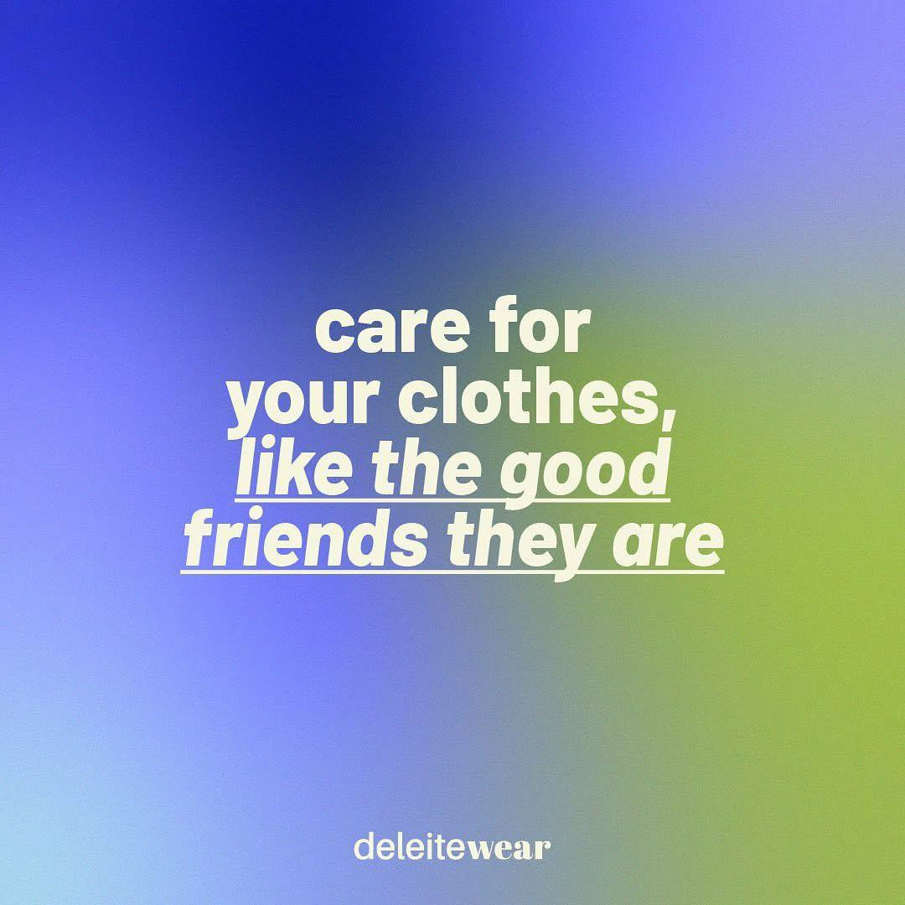
Un perfetto esempio di
marchio circolare
Fondato a Valencia, in Spagna, nel 2020 da Núria Cava e Laura Fernández Cava, Deleitewear è un marchio di moda sostenibile che affronta il problema dei rifiuti tessili riciclando materiali di scarto, in particolare provenienti dal settore alberghiero, trasformandoli in eleganti uniformi e abiti ecologici.
Il marchio collabora con laboratori sociali che impiegano persone a rischio, promuovendo l'inclusione sociale, e garantisce la produzione locale in Spagna per mantenere la trasparenza e ridurre la sua impronta di carbonio.
Finanziato dall'Unione Europea. Le opinioni e i punti di vista espressi sono tuttavia esclusivamente quelli dell'autore/degli autori e non riflettono necessariamente quelli dell'Unione Europea o dell'Agenzia Esecutiva per l'Istruzione e la Cultura (EACEA). Né l'Unione Europea né l'EACEA possono essere ritenute responsabili per essi.
Notes:
23

Slide 36

Un altro esempio perfetto di marchio circolare
MUD Jeans è un perfetto esempio di marchio circolare perché ha completamente ripensato il modo in cui utilizziamo l'abbigliamento. Invece di limitarsi a vendere jeans, permette ai clienti di noleggiarli, assicurandosi che i capi vengano restituiti e continuino ad essere utilizzati.
Quando i jeans si consumano, MUD Jeans li ritira per riciclarli in nuovo denim, creando un ciclo chiuso che riduce drasticamente gli sprechi.
Questo sistema di "prestito e restituzione" rende la moda circolare pratica e accessibile ai consumatori di tutti i giorni.
Finanziato dall'Unione europea. Le opinioni espresse appartengono, tuttavia, al solo o ai soli autori e non riflettono necessariamente le opinioni dell'Unione europea o dell’Agenzia esecutiva europea per l’istruzione e la cultura (EACEA). Né l'Unione europea né l'EACEA possono esserne ritenute responsabili.

Slide 37


Il settore tessile oggi
SCENARIO 2 - CIRCOLARITÀ NEL SETTORE TESSILE
produzione responsabile
riutilizzo
Sistema a ciclo chiuso
Sistemi di produzione sostenibili ⟶ Minore impatto ambientale ⟶
Produzione lineare ⟶ produrre - consumare - gettare via
Finanziato dall'Unione europea. Le opinioni espresse appartengono, tuttavia, al solo o ai soli autori e non riflettono necessariamente le opinioni dell'Unione europea o dell’Agenzia esecutiva europea per l’istruzione e la cultura (EACEA). Né l'Unione europea né l'EACEA possono esserne ritenute responsabili.

Slide 38
Il settore tessile oggi
SCENARIO 2 - CIRCOLARITÀ NEL SETTORE TESSILE
La transizione circolare è complessa; esistono soluzioni, ma una delle sfide principali è l'incapacità delle aziende di aumentare la scala
Scalabilità verticale
Impatto delle politiche per apportare cambiamenti a livello di sistema
Scalabilità
Aumento dei volumi/replicazione dei modelli di successo
Aumentare i valori individuali – cambiamenti sociali
Finanziato dall'Unione europea. Le opinioni espresse appartengono, tuttavia, al solo o ai soli autori e non riflettono necessariamente le opinioni dell'Unione europea o dell’Agenzia esecutiva europea per l’istruzione e la cultura (EACEA). Né l'Unione europea né l'EACEA possono esserne ritenute responsabili.

Slide 39
Sfide proposte
Il vero problema: avete istituito un programma di ritiro, ma meno del 10% dei clienti lo utilizza. Il processo è scomodo per loro (trovare un punto di consegna, trasportare i vestiti, imballarli) e la logistica vi costa più tempo e denaro rispetto al valore dei vestiti restituiti.
La tua missione: proporre un sistema semplice e a basso costo che si integri perfettamente nella vita dei clienti per aumentare notevolmente i tassi di restituzione. Come puoi rendere la restituzione di un vecchio articolo facile come l'ordine di uno nuovo?
Pensa anche a chiari vantaggi per i clienti che rendano la restituzione gratificante per loro, non solo responsabile.
Finanziato dall'Unione europea. Le opinioni espresse appartengono, tuttavia, al solo o ai soli autori e non riflettono necessariamente le opinioni dell'Unione europea o dell’Agenzia esecutiva europea per l’istruzione e la cultura (EACEA). Né l'Unione europea né l'EACEA possono esserne ritenute responsabili.

Slide 40
Sfide proposte
Il vero problema: avete raccolto centinaia di capi di abbigliamento usati attraverso il vostro programma di ritiro, ma ora sono ammucchiati in un magazzino. La maggior parte sono tessuti misti (miscele di cotone e poliestere, elastan, coloranti) e le aziende di riciclaggio tessile li rifiutano. Trasformarli in stracci sembra una resa, e le macchine per il riciclaggio avanzato costano milioni, ben oltre il vostro budget. Il vostro sistema circolare è compromesso: i materiali entrano, ma non ne esce nulla di utilizzabile.
La vostra missione: costruire un prototipo funzionante e a basso costo che trasformi almeno 20 capi in tessuti misti in un prodotto riciclato e vendibile. Proponete una partnership specifica, un nuovo prodotto o un'innovazione nei materiali in grado di trattare questo flusso di rifiuti e mantenerlo in uso.
Finanziato dall'Unione europea. Le opinioni espresse appartengono, tuttavia, al solo o ai soli autori e non riflettono necessariamente le opinioni dell'Unione europea o dell’Agenzia esecutiva europea per l’istruzione e la cultura (EACEA). Né l'Unione europea né l'EACEA possono esserne ritenute responsabili.

Slide 41
Sfide proposte
Il vero problema: volete passare dal cotone convenzionale al cotone biologico riciclato, ma il costo è superiore del 40%. I vostri clienti sostengono la sostenibilità, ma sono restii ad accettare aumenti di prezzo significativi. Inoltre, il vostro fornitore non vende piccole quantità di prova, ma richiede ordini minimi elevati (MOQ). Una mossa sbagliata e vi ritroverete con tessuti costosi che non potrete vendere.
La tua missione: progettare e lanciare una campagna di pre-ordine reale, funzionante e creativa che ti consenta di testare la domanda di 50 magliette in cotone biologico riciclato senza aumentare il prezzo di listino. Crea un modo per consentire ai clienti di pagare volontariamente di più (ad esempio, "Aggiungi un boost verde": scegli +20%, +40% o un importo personalizzato). Trasforma l'assistenza clienti in dati sufficientemente solidi da negoziare un MOQ inferiore con il fornitore.
Finanziato dall'Unione europea. Le opinioni espresse appartengono, tuttavia, al solo o ai soli autori e non riflettono necessariamente le opinioni dell'Unione europea o dell’Agenzia esecutiva europea per l’istruzione e la cultura (EACEA). Né l'Unione europea né l'EACEA possono esserne ritenute responsabili.

Slide 42
Sfide proposte
Verso una maggiore circolarità
Selezionare un prodotto o un servizio tessile e riprogettarlo per rendere la circolarità pratica e desiderabile, garantendo che i materiali rimangano in uso più a lungo, siano facilmente recuperabili e generino benefici economici e sociali.
Chiudere il cerchio
Creare un sistema circolare economicamente sostenibile per reintrodurre i tessuti usati nella vendita al dettaglio (rivendita) o nella produzione.
Collaborazione per la circolarità
Crea una proposta di collaborazione tra aziende per aumentare la circolarità senza perdite finanziarie o perdita del vantaggio competitivo, connettiti e supera i confini per realizzare un sistema circolare.
Consumo etico
Creare un modello o una campagna di moda circolare che modifichi il comportamento dei consumatori verso il noleggio, la riparazione, il riutilizzo o la condivisione di abiti, rendendo la moda sostenibile attraente quanto la moda veloce.
Finanziato dall'Unione europea. Le opinioni espresse appartengono, tuttavia, al solo o ai soli autori e non riflettono necessariamente le opinioni dell'Unione europea o dell’Agenzia esecutiva europea per l’istruzione e la cultura (EACEA). Né l'Unione europea né l'EACEA possono esserne ritenute responsabili.

Slide 43
Sfide proposte
L'azienda deve sviluppare una strategia per incoraggiare i clienti a restituire gli indumenti usati e rendere il processo di rivendita efficiente e redditizio. Gli studenti devono progettare un modello di business pratico e coinvolgente per un sistema di ritiro e rivendita.
Ripensare la piattaforma di rivendita stessa. Come possiamo utilizzare lo storytelling, gli strumenti di marketing o altro per creare una proposta di valore unica che attragga sia i venditori che gli acquirenti?
Sfida personale?
Finanziato dall'Unione europea. Le opinioni espresse appartengono, tuttavia, al solo o ai soli autori e non riflettono necessariamente le opinioni dell'Unione europea o dell’Agenzia esecutiva europea per l’istruzione e la cultura (EACEA). Né l'Unione europea né l'EACEA possono esserne ritenute responsabili.
Notes:
Questa sfida riguarda la leadership, la creatività e l'empowerment, piuttosto che la semplice gestione dei rifiuti tessili.
In tutta Europa produciamo circa 16 chilogrammi di rifiuti tessili pro capite ogni anno, e meno dell'1% di questi viene riciclato per produrre nuovi capi di abbigliamento. Dietro queste statistiche si nasconde una grande opportunità, soprattutto per le donne.
In molte regioni tessili, le donne sono la colonna portante della produzione, ma raramente sono quelle che prendono le decisioni. Attraverso questo ideathon, vi invitiamo ad assumere quel ruolo di leadership e a pensare, progettare e proporre idee come innovatori in grado di ridefinire il settore.
42

Slide 44
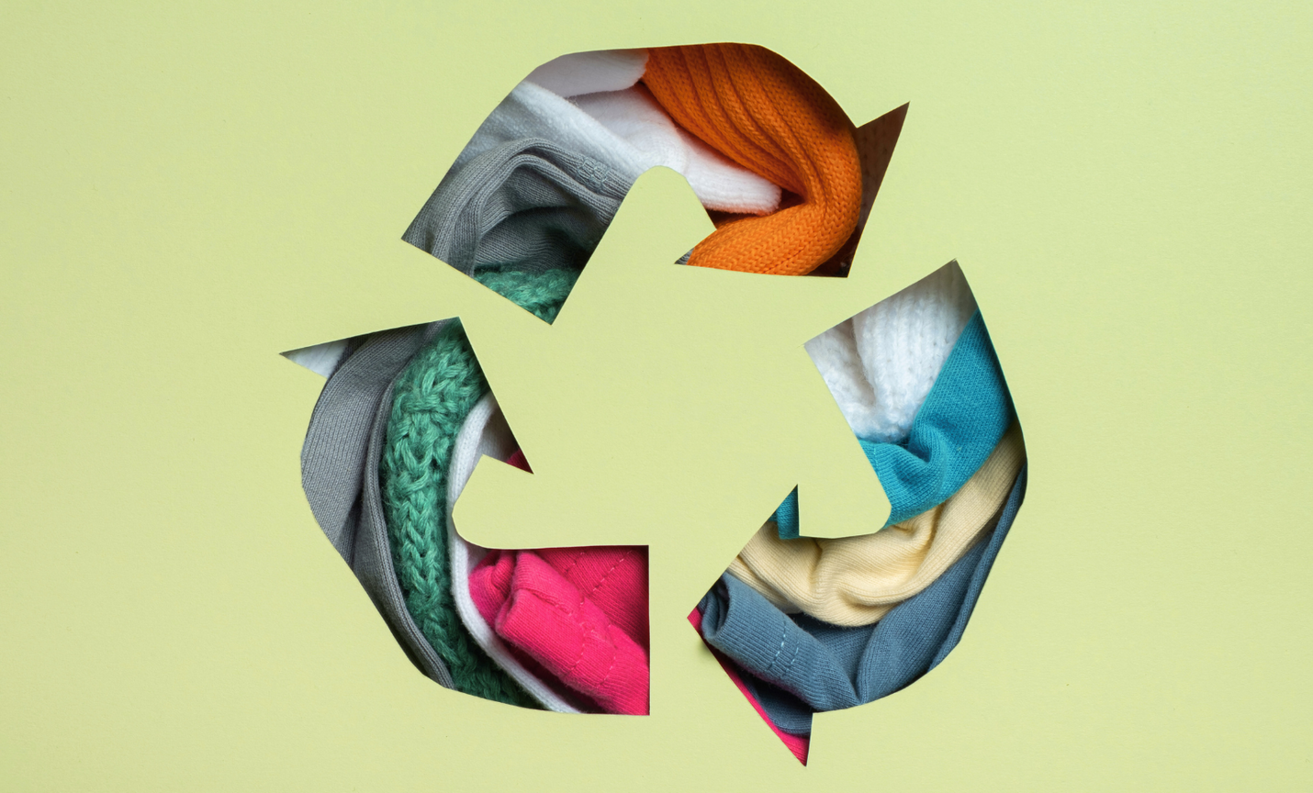
Argomento:
Riciclaggio dei tessili e rifiuti
Finanziato dall'Unione europea. Le opinioni espresse appartengono, tuttavia, al solo o ai soli autori e non riflettono necessariamente le opinioni dell'Unione europea o dell’Agenzia esecutiva europea per l’istruzione e la cultura (EACEA). Né l'Unione europea né l'EACEA possono esserne ritenute responsabili.
Notes:
44

Slide 45
Rifiuti tessili e riciclaggio
Cosa sono i rifiuti tessili?
Avete idea della quantità di rifiuti generati ogni anno dall'industria della moda?
Cosa si può fare con questi rifiuti?
Cosa si fa effettivamente con questi rifiuti?
Finanziato dall'Unione europea. Le opinioni espresse appartengono, tuttavia, al solo o ai soli autori e non riflettono necessariamente le opinioni dell'Unione europea o dell’Agenzia esecutiva europea per l’istruzione e la cultura (EACEA). Né l'Unione europea né l'EACEA possono esserne ritenute responsabili.

Slide 46

Riciclaggio e rifiuti tessili nell'Europa di oggi
Un settore in trasformazione: i rifiuti tessili
~ 16 kg
4,4 kg
< 1%
rifiuti tessili per cittadino dell'UE all'anno
tessili raccolti per il riutilizzo o il riciclaggio
tessuti usati riciclati in nuovi capi di abbigliamento
Finanziato dall'Unione europea. Le opinioni espresse appartengono, tuttavia, al solo o ai soli autori e non riflettono necessariamente le opinioni dell'Unione europea o dell’Agenzia esecutiva europea per l’istruzione e la cultura (EACEA). Né l'Unione europea né l'EACEA possono esserne ritenute responsabili.
Notes:
Il settore tessile europeo sta affrontando un grave problema legato ai rifiuti. La maggior parte dei tessuti prodotti ogni anno finisce ancora per essere bruciata o smaltita in discarica, mentre le esportazioni dell'UE di tessuti usati sono triplicate dal 2000, principalmente verso l'Africa e l'Asia (EEA, 2025). Nonostante la crescente consapevolezza, i sistemi di raccolta sono sottosviluppati e la maggior parte del riciclaggio è ancora "a ciclo aperto". Le nuove politiche dell'UE in materia di rifiuti e circolarità mirano a invertire questa tendenza rendendo i tessili durevoli, riparabili e riciclabili fin dalla progettazione.
Ogni cittadino dell'UE produce circa 16 kg di rifiuti tessili all'anno (AEA, 2024).
Solo 4,4 kg pro capite vengono raccolti separatamente per essere riutilizzati o riciclati, mentre il resto finisce nei rifiuti misti.
Meno dell'1 % dei tessili usati viene riciclato in nuovi capi di abbigliamento (riciclaggio "fibra a fibra").
46

Slide 47
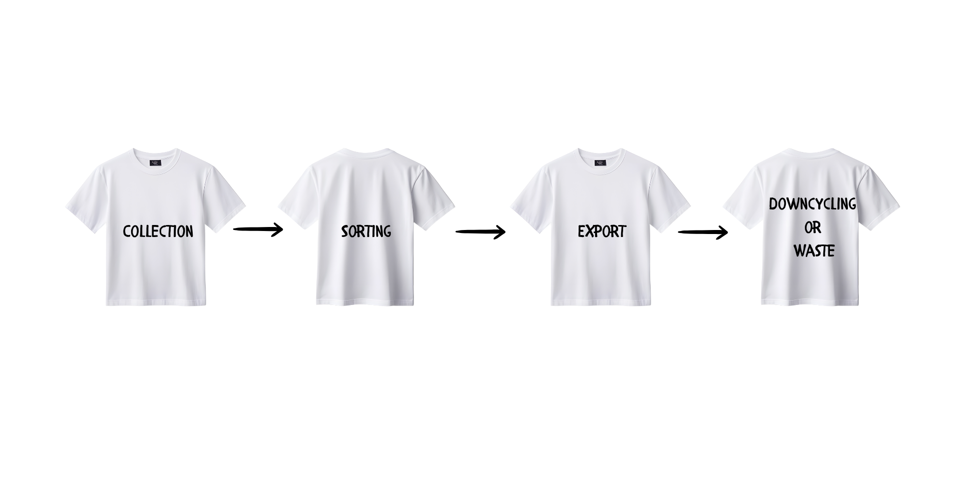
Riciclaggio dei tessili e rifiuti nell'Europa di oggi
Un settore in trasformazione: ostacoli strutturali a un'economia circolare nel settore tessile
Materiali complessi
Infrastrutture di smistamento e riciclaggio limitate
Scarso incentivo economico
Percorsi di fine vita poco chiari
Finanziato dall'Unione europea. Le opinioni espresse appartengono, tuttavia, al solo o ai soli autori e non riflettono necessariamente le opinioni dell'Unione europea o dell’Agenzia esecutiva europea per l’istruzione e la cultura (EACEA). Né l'Unione europea né l'EACEA possono esserne ritenute responsabili.
Notes:
La miscelazione delle fibre e la mancanza di un design orientato al riciclaggio rendono complesso il riciclaggio meccanico o chimico. Le tecnologie attuali sono in grado di trattare fibre singole, ma i tessuti misti rimangono un ostacolo importante. Infine, la politica, l'innovazione e il comportamento dei consumatori devono evolversi insieme per rendere possibile il riciclaggio dei tessuti.
Materiali complessi: la maggior parte dei capi di abbigliamento in misto cotone, poliestere o elastan sono difficili da separare.
Infrastrutture di smistamento e riciclaggio limitate: negli Stati membri dell'UE esistono pochi impianti su larga scala.
Scarso incentivo economico: i materiali vergini sono spesso più economici di quelli riciclati.
Percorsi di fine vita poco chiari: molti tessuti usati esportati vengono smaltiti o inceneriti all'estero.
47

Slide 48
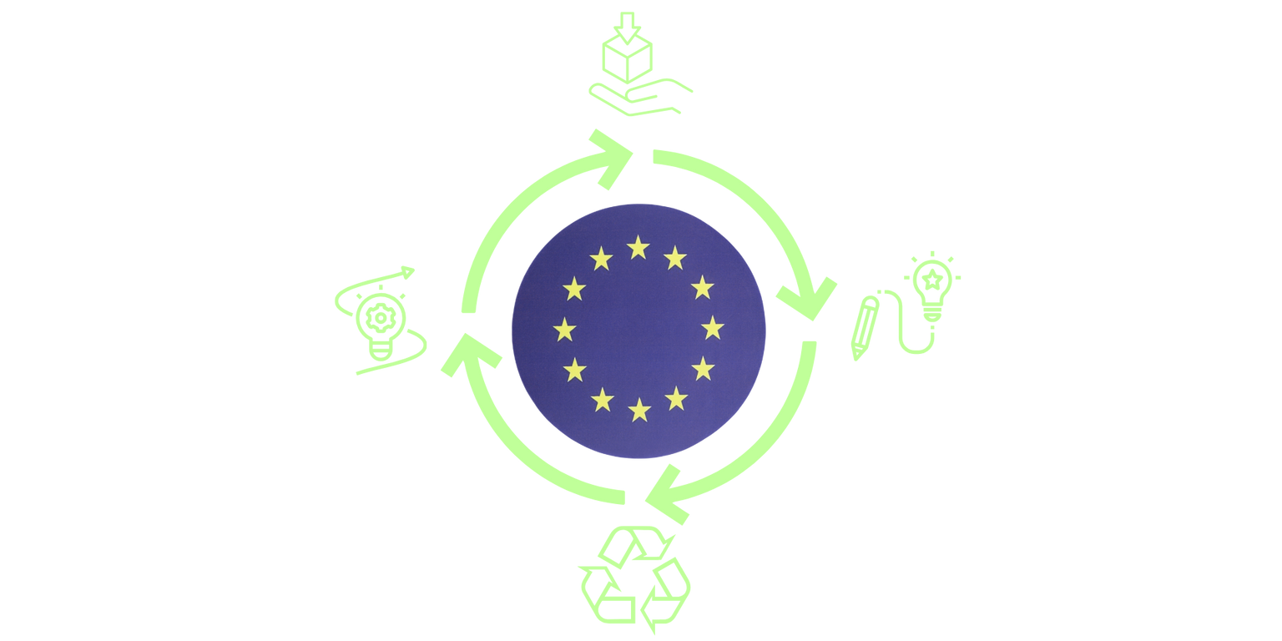
Riciclaggio dei tessili e rifiuti nell'Europa di oggi
Un settore in trasformazione: dai rifiuti alle risorse - La visione circolare dell'UE per il settore tessile
Strategia dell'UE per un settore tessile sostenibile e circolare (2022)
Raccolta differenziata obbligatoria dei tessili entro il 2025
Responsabilità estesa del produttore (EPR)
Focus sull'innovazione
Finanziato dall'Unione europea. Le opinioni espresse appartengono, tuttavia, al solo o ai soli autori e non riflettono necessariamente le opinioni dell'Unione europea o dell’Agenzia esecutiva europea per l’istruzione e la cultura (EACEA). Né l'Unione europea né l'EACEA possono esserne ritenute responsabili.
Notes:
L'UE sta entrando in una fase decisiva. La nuova legislazione ridefinirà il modo in cui i prodotti tessili vengono progettati, venduti e recuperati, creando così spazio per l'innovazione: nuovi servizi di raccolta, strumenti di tracciabilità digitale, laboratori di progettazione o campagne di sensibilizzazione che rendono il riciclaggio facile e vantaggioso.
Strategia dell'UE per il settore tessile sostenibile e circolare (2022): entro il 2030 tutti i prodotti tessili presenti sul mercato dell'UE dovranno essere riciclabili, riparabili e realizzati in gran parte con fibre riciclate.
Raccolta differenziata obbligatoria dei tessili entro il 2025 in tutti gli Stati membri.
Responsabilità estesa del produttore (EPR): i marchi finanzieranno la raccolta, la cernita e il riciclaggio.
Focus sull'innovazione: nuove tecnologie di smistamento, passaporti digitali dei prodotti e formazione sul design per la circolarità.
48

Slide 49
Il settore tessile oggi
SCENARIO 3 – RIFIUTI TESSILI E RICICLAGGIO
I rifiuti tessili danneggiano l'ambiente inquinando il suolo, l'acqua e l'aria. Gli indumenti smessi impiegano anni per decomporsi, rilasciando sostanze tossiche nel suolo. Le microplastiche e le sostanze chimiche tossiche inquinano ulteriormente gli ecosistemi.
In Europa: una media di 16 kg di rifiuti tessili all'anno per persona, di cui 4,4 kg vengono raccolti separatamente per essere riutilizzati e riciclati
La sfida di Harvest
L'attuale livello di tessuti riciclati utilizzati per produrre nuovi capi di abbigliamento è ancora solo dell'1% circa
La sfida della domanda
Tecniche di riciclaggio da tessile a tessile: riciclaggio meccanico e riciclaggio chimico, riciclaggio termomeccanico e termochimico
sfide tecnologiche
Finanziato dall'Unione europea. Le opinioni espresse appartengono, tuttavia, al solo o ai soli autori e non riflettono necessariamente le opinioni dell'Unione europea o dell’Agenzia esecutiva europea per l’istruzione e la cultura (EACEA). Né l'Unione europea né l'EACEA possono esserne ritenute responsabili.

Slide 50
Riciclaggio e rifiuti tessili
Trasformare i rifiuti in risorse
Ogni anno, milioni di tonnellate di tessuti vengono scartati in tutta Europa e la maggior parte finisce in discarica o viene incenerita.
Le PMI devono fare i conti con i rifiuti post-consumo, un accesso limitato al riciclaggio e pochi incentivi al riutilizzo.
Nuove opportunità stanno emergendo grazie al riciclaggio tessile, all'upcycling creativo e alla simbiosi industriale tra i settori della moda, della produzione e dei rifiuti.
Finanziato dall'Unione europea. Le opinioni espresse appartengono, tuttavia, al solo o ai soli autori e non riflettono necessariamente le opinioni dell'Unione europea o dell’Agenzia esecutiva europea per l’istruzione e la cultura (EACEA). Né l'Unione europea né l'EACEA possono esserne ritenute responsabili.
Notes:
Cominciamo con il comprendere la portata del problema.
In tutta Europa, ogni cittadino getta via circa 16 chilogrammi di tessuti ogni anno, ma solo una piccola parte (circa 4 chilogrammi) viene raccolta separatamente per essere riutilizzata o riciclata. Il resto viene semplicemente trattato come rifiuto misto, finendo spesso in discarica o negli inceneritori.
Inoltre, meno dell'1% di tutti i tessuti scartati viene riciclato in nuove fibre tessili, ciò che chiamiamo riciclaggio fibra-fibra. Ciò significa che quasi tutte le magliette, i vestiti o i jeans che scartiamo vengono persi per sempre dal ciclo di produzione.
Dietro questi numeri si nasconde un sistema ancora basato sul consumo lineare: produrre, acquistare, utilizzare e gettare via a un ritmo rapido. Questo modello è guidato dal fast fashion e dalla costante domanda di abiti nuovi ed economici.
Ma il cambiamento è in atto. L'UE ha dichiarato il settore tessile una priorità nella transizione verso un'economia circolare. Entro il 2025, tutti gli Stati membri dovranno istituire sistemi di raccolta differenziata dei tessili e i marchi saranno presto responsabili dei rifiuti che generano attraverso programmi di responsabilità estesa del produttore (EPR).
Come partecipanti a questo ideathon, state entrando in un momento in cui la politica incontra l'innovazione, il che rappresenta un'opportunità per progettare soluzioni che trasformano i rifiuti in valore e rendono possibile la transizione circolare.
50

Slide 51
Riciclaggio e rifiuti tessili
Trasformare i rifiuti in risorse
Perché è importante
I rifiuti tessili sono uno dei flussi di rifiuti in più rapida crescita nell'UE.
L'innovazione nel riciclaggio può creare posti di lavoro verdi a livello locale, nuovi modelli di business e catene del valore etiche.
L'imminente raccolta obbligatoria (2025) e la responsabilità estesa del produttore (EPR) dell'UE rendono la riduzione dei rifiuti una priorità urgente.
Finanziato dall'Unione europea. Le opinioni espresse appartengono, tuttavia, al solo o ai soli autori e non riflettono necessariamente le opinioni dell'Unione europea o dell’Agenzia esecutiva europea per l’istruzione e la cultura (EACEA). Né l'Unione europea né l'EACEA possono esserne ritenute responsabili.
Notes:
Ora che abbiamo individuato il problema, vediamo perché è importante.
In primo luogo, dal punto di vista ambientale, i rifiuti tessili contribuiscono in modo significativo all'inquinamento e alle emissioni di carbonio. Le fibre sintetiche come il poliestere rilasciano microplastiche nell'acqua e nel suolo. Le fibre naturali come il cotone richiedono enormi quantità di acqua e terra, quindi sprecarle significa sprecare risorse naturali.
In secondo luogo, dal punto di vista economico, il valore dei materiali persi negli indumenti scartati è enorme. L'Agenzia europea dell'ambiente stima che l'UE potrebbe risparmiare miliardi di euro ogni anno attraverso sistemi efficaci di riciclaggio, riparazione e riutilizzo. Non si tratta solo di salvare il pianeta, ma anche di creare posti di lavoro verdi e nuovi modelli di business.
Infine, dal punto di vista sociale, gran parte dei tessuti usati in Europa vengono esportati in Africa e in Asia, spesso con l'etichetta "riutilizzo". Ma in realtà, molti di questi articoli finiscono nelle discariche all'estero, trasferendo l'impatto ambientale ad altre regioni. Mantenendo le risorse tessili in Europa, possiamo rendere il sistema più equo e trasparente.
Per le PMI, in particolare quelle guidate da donne o radicate nelle comunità locali, questa transizione apre nuove opportunità: caffè di riparazione, laboratori di upcycling, cooperative di riciclaggio o laboratori di progettazione che rendono la sostenibilità creativa e redditizia.
Il messaggio è semplice: i rifiuti tessili non sono solo un problema ambientale, ma anche un'opportunità di innovazione, empowerment e leadership in un futuro più verde.
51

Slide 52
Sfide proposte
Fatti e cifre chiave
♻️ Ogni cittadino europeo produce circa 16 kg di rifiuti tessili all'anno, mentre solo 4,4 kg vengono raccolti per essere riutilizzati o riciclati
🔁 Meno dell'1% dei tessuti usati viene trasformato in nuovi capi di abbigliamento
🚛 Ogni anno vengono esportati oltre 1,3 milioni di tonnellate di tessuti usati E molti finiscono come rifiuti all'estero.
Finanziato dall'Unione europea. Le opinioni espresse appartengono, tuttavia, al solo o ai soli autori e non riflettono necessariamente le opinioni dell'Unione europea o dell’Agenzia esecutiva europea per l’istruzione e la cultura (EACEA). Né l'Unione europea né l'EACEA possono esserne ritenute responsabili.
Notes:
Questa sfida riguarda la leadership, la creatività e l'empowerment, piuttosto che la semplice gestione dei rifiuti tessili.
In tutta Europa produciamo circa 16 chilogrammi di rifiuti tessili pro capite ogni anno, e meno dell'1% di questi viene riciclato per produrre nuovi capi di abbigliamento. Dietro queste statistiche si nasconde una grande opportunità, soprattutto per le donne.
In molte regioni tessili, le donne sono la colonna portante della produzione, ma raramente sono quelle che prendono le decisioni. Attraverso questo ideathon, vi invitiamo ad assumere quel ruolo di leadership e a pensare, progettare e proporre idee come innovatori in grado di ridefinire il settore.
52

Slide 53

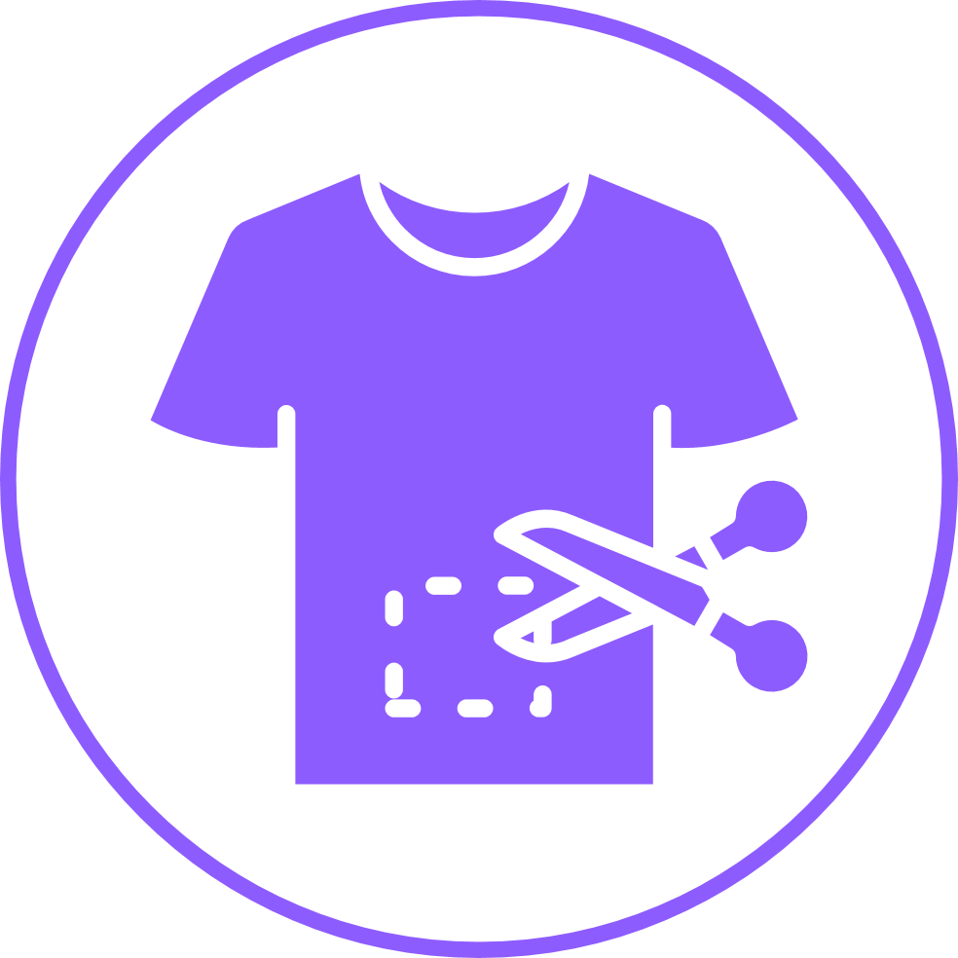

Sfide proposte
Discussione
Quali idee potrebbero consentire alle donne di guidare il cambiamento verso il riciclaggio e il riutilizzo dei tessuti?
In che modo il lavoro di squadra e la creatività possono aiutare a riprogettare la vita di un capo di abbigliamento?
Quali partnership locali (aziende, comuni, ONG) potrebbero trasformare i rifiuti in opportunità?
Finanziato dall'Unione europea. Le opinioni espresse appartengono, tuttavia, al solo o ai soli autori e non riflettono necessariamente le opinioni dell'Unione europea o dell’Agenzia esecutiva europea per l’istruzione e la cultura (EACEA). Né l'Unione europea né l'EACEA possono esserne ritenute responsabili.
Notes:
Questa sfida riguarda la leadership, la creatività e l'empowerment, piuttosto che la semplice gestione dei rifiuti tessili.
In tutta Europa produciamo circa 16 chilogrammi di rifiuti tessili pro capite ogni anno, e meno dell'1% di questi viene riciclato per produrre nuovi capi di abbigliamento. Dietro queste statistiche si nasconde una grande opportunità, soprattutto per le donne.
In molte regioni tessili, le donne sono la colonna portante della produzione, ma raramente sono quelle che prendono le decisioni. Attraverso questo ideathon, vi invitiamo ad assumere quel ruolo di leadership e a pensare, progettare e proporre idee come innovatori in grado di ridefinire il settore.
52

Slide 54



Sfide proposte
Sfide da affrontare
Ambientali
Sociali
Economiche
Elevata impronta di carbonio e idrica; perdita di materiali e inquinamento da microplastiche
I rifiuti esportati creano oneri ambientali ingiusti sui paesi a basso reddito
Le PMI mancano di infrastrutture, incentivi e tecnologie di riciclaggio economicamente efficienti
Finanziato dall'Unione europea. Le opinioni espresse appartengono, tuttavia, al solo o ai soli autori e non riflettono necessariamente le opinioni dell'Unione europea o dell’Agenzia esecutiva europea per l’istruzione e la cultura (EACEA). Né l'Unione europea né l'EACEA possono esserne ritenute responsabili.
Notes:
Questa sfida riguarda la leadership, la creatività e l'empowerment, piuttosto che la semplice gestione dei rifiuti tessili.
In tutta Europa produciamo circa 16 chilogrammi di rifiuti tessili pro capite ogni anno, e meno dell'1% di questi viene riciclato per produrre nuovi capi di abbigliamento. Dietro queste statistiche si nasconde una grande opportunità, soprattutto per le donne.
In molte regioni tessili, le donne sono la colonna portante della produzione, ma raramente sono quelle che prendono le decisioni. Attraverso questo ideathon, vi invitiamo ad assumere quel ruolo di leadership e a pensare, progettare e proporre idee come innovatori in grado di ridefinire il settore.
52

Slide 55
Sfide proposte
Utilizzare invece di sprecare le risorse nella catena del valore
Sviluppare una strategia per ridurre al minimo le risorse inutilizzate lungo la catena del valore di un prodotto e trasformare i materiali in eccedenza e le risorse sottoutilizzate in nuove opportunità commerciali per fornire valore sostenibile.
Riprogettare con i rifiuti
Proporre idee per progettare soluzioni innovative per la raccolta, la selezione e il riciclaggio dei rifiuti tessili che generino valore sia per le aziende che per le comunità, riducendo al contempo l'impatto ambientale.
Raccolta dei rifiuti tessili
Creare una proposta di collaborazione tra consumatori, impianti di riciclaggio e aziende tessili che faciliti la raccolta di indumenti usati, il loro riciclaggio e il successivo riutilizzo in nuovi capi.
Acque reflue
Sviluppare idee su come ridurre l'acqua utilizzata per la tintura e su cosa fare con queste acque reflue provenienti dai processi di tintura.
Finanziato dall'Unione europea. Le opinioni espresse appartengono, tuttavia, al solo o ai soli autori e non riflettono necessariamente le opinioni dell'Unione europea o dell’Agenzia esecutiva europea per l’istruzione e la cultura (EACEA). Né l'Unione europea né l'EACEA possono esserne ritenute responsabili.

Slide 56
È ora di scegliere la tua sfida!
Sei una PMI del settore tessile e della moda, con un piccolo reparto di progettazione e distribuzione a livello nazionale. Desideri compiere un ulteriore passo avanti nella transizione ecologica della tua attività, lavorando su uno dei tuoi prodotti o in collaborazione con la tua catena del valore.
Puoi scegliere una delle sfide proposte... o un'altra a tua scelta relativa ai tre argomenti trattati.
Finanziato dall'Unione europea. Le opinioni espresse appartengono, tuttavia, al solo o ai soli autori e non riflettono necessariamente le opinioni dell'Unione europea o dell’Agenzia esecutiva europea per l’istruzione e la cultura (EACEA). Né l'Unione europea né l'EACEA possono esserne ritenute responsabili.

Slide 57



Istruzioni per il lavoro di squadra
Formazione delle squadre
Squadre composte da 3-5 partecipanti
Selezione del nome del team
Ruoli
ad es. coordinatore, ricercatore, designer/creativo, presentatore, cronometrista
Finanziato dall'Unione europea. Le opinioni espresse appartengono, tuttavia, al solo o ai soli autori e non riflettono necessariamente le opinioni dell'Unione europea o dell’Agenzia esecutiva europea per l’istruzione e la cultura (EACEA). Né l'Unione europea né l'EACEA possono esserne ritenute responsabili.
Notes:
Ora che abbiamo esplorato la sfida, è il momento di formare le vostre squadre e avviare il processo creativo.
Ogni squadra dovrebbe essere composta da tre a cinque membri. Cercate di combinare diversi punti di forza: magari uno di voi è analitico, un altro è artistico, un altro ancora è sicuro di sé quando parla in pubblico. La diversità renderà le vostre idee più forti e complete.
Prendetevi qualche minuto per scegliere un nome per la squadra che rappresenti il vostro obiettivo, la vostra idea o la vostra visione comune. Potete dare libero sfogo alla vostra creatività, poiché questo nome vi accompagnerà per tutta la durata dell'ideathon.
Quindi, assegnate dei ruoli semplici all'interno del vostro team:
Un coordinatore che mantenga il gruppo organizzato.
Un ricercatore che controlli i dati o gli esempi.
Un creativo/designer che visualizza l'idea.
Un presentatore che terrà il discorso finale di 3 minuti.
Un cronometrista che garantisca il rispetto dei tempi previsti.
55

Slide 58
Competenze necessarie per l'Ideathon e per essere un manager nel settore tessile
Cosa ci servirà per metterlo in pratica?
Finanziato dall'Unione europea. Le opinioni espresse appartengono, tuttavia, al solo o ai soli autori e non riflettono necessariamente le opinioni dell'Unione europea o dell’Agenzia esecutiva europea per l’istruzione e la cultura (EACEA). Né l'Unione europea né l'EACEA possono esserne ritenute responsabili.

Slide 59

Tecniche di gestione generale
Strutturare il proprio lavoro
Massimizzare l'efficienza e la produttività, tenendo conto del fattore umano all'interno dell'organizzazione (in questo caso, il vostro team) e del tipo di esercizio.
Finanziato dall'Unione europea. Le opinioni espresse appartengono, tuttavia, al solo o ai soli autori e non riflettono necessariamente le opinioni dell'Unione europea o dell’Agenzia esecutiva europea per l’istruzione e la cultura (EACEA). Né l'Unione europea né l'EACEA possono esserne ritenute responsabili.

Slide 60


Pianificazione e organizzazione
Pianificazione strategica per fissare obiettivi chiari e definire una visione comune per il futuro del team.
Organizzazione per concentrarsi sull'esecuzione efficiente dei piani precedentemente elaborati, che comprende la gestione del tempo, la definizione delle priorità dei compiti, ecc.
Finanziato dall'Unione Europea. Le opinioni e i punti di vista espressi sono tuttavia esclusivamente quelli degli autori e non riflettono necessariamente quelli dell'Unione Europea o dell'Agenzia Esecutiva per l'Istruzione e la Cultura (EACEA). Né l'Unione Europea né l'EACEA possono essere ritenute responsabili per essi.

Slide 61

Risoluzione dei problemi
Richiede pensiero analitico, critico e creatività.
IDEALE: identificare il problema, definire il problema, esplorare le soluzioni, agire e imparare.
Finanziato dall'Unione europea. Le opinioni espresse appartengono, tuttavia, al solo o ai soli autori e non riflettono necessariamente le opinioni dell'Unione europea o dell’Agenzia esecutiva europea per l’istruzione e la cultura (EACEA). Né l'Unione europea né l'EACEA possono esserne ritenute responsabili.

Slide 62

Processo decisionale
Il processo decisionale è un insieme di misure adottate dai dirigenti o dai leader di un'azienda per selezionare una serie di alternative in una determinata situazione.
Finanziato dall'Unione europea. Le opinioni espresse appartengono, tuttavia, al solo o ai soli autori e non riflettono necessariamente le opinioni dell'Unione europea o dell’Agenzia esecutiva europea per l’istruzione e la cultura (EACEA). Né l'Unione europea né l'EACEA possono esserne ritenute responsabili.

Slide 63

Leadership
Insieme di comportamenti che consentono agli individui di stabilire e allinearsi con una direzione collettiva, attuare piani strategici e innovare costantemente all'interno di un'organizzazione.
Leadership femminile?
Finanziato dall'Unione Europea. Le opinioni e i punti di vista espressi sono tuttavia esclusivamente quelli dell'autore/degli autori e non riflettono necessariamente quelli dell'Unione Europea o dell'Agenzia esecutiva per l'istruzione e la cultura (EACEA). Né l'Unione Europea né l'EACEA possono essere ritenute responsabili per essi.

Slide 64

Gestione del team
Comprendere attivamente se stessi, conoscere i propri punti di forza, talenti, interessi e come possiamo contribuire efficacemente agli obiettivi e ai traguardi del team.
Cosa rende speciali i team femminili?
Finanziato dall'Unione europea. Le opinioni espresse appartengono, tuttavia, al solo o ai soli autori e non riflettono necessariamente le opinioni dell'Unione europea o dell’Agenzia esecutiva europea per l’istruzione e la cultura (EACEA). Né l'Unione europea né l'EACEA possono esserne ritenute responsabili.

Slide 65

Comunicazione
Comunicazione verbale e non verbale per trasmettere un messaggio.
Creare comunità, comunicazione assertiva e trasmettere fiducia
Comunicazione da/verso le donne?
Finanziato dall'Unione Europea. Le opinioni e i punti di vista espressi sono tuttavia esclusivamente quelli dell'autore/degli autori e non riflettono necessariamente quelli dell'Unione Europea o dell'Agenzia Esecutiva per l'Istruzione e la Cultura (EACEA). Né l'Unione Europea né l'EACEA possono essere ritenute responsabili per essi.

Slide 66
Istruzioni per il lavoro di gruppo
Ora metteremo in pratica tutto ciò che abbiamo appena visto...
Finanziato dall'Unione europea. Le opinioni espresse appartengono, tuttavia, al solo o ai soli autori e non riflettono necessariamente le opinioni dell'Unione europea o dell’Agenzia esecutiva europea per l’istruzione e la cultura (EACEA). Né l'Unione europea né l'EACEA possono esserne ritenute responsabili.

Slide 67





Istruzioni per il lavoro di squadra
Processo Ideathon
Definisci la tua sfida – Raccolta dati
Brainstorming di idee
Valutazione delle soluzioni
Sviluppo creativo: perfeziona il tuo concetto
Prepara la tua presentazione
Finanziato dall'Unione Europea. Le opinioni e i pareri espressi sono tuttavia esclusivamente quelli dell'autore/degli autori e non riflettono necessariamente quelli dell'Unione Europea o dell'Agenzia Esecutiva per l'Istruzione e la Cultura (EACEA). Né l'Unione Europea né l'EACEA possono essere ritenute responsabili per essi.
Notes:
Il processo dell'ideathon seguirà cinque fasi ben definite:
Seleziona la tua sfida: in questo caso, ambientale, sociale ed economica.
Comprendere le cause alla radice: perché esiste questo problema.
Fate brainstorming per trovare il maggior numero possibile di soluzioni: prima la quantità, poi la qualità.
Perfeziona la tua idea: rendila fattibile, sostenibile e stimolante.
Prepara la tua presentazione di 3 minuti per i giudici e i mentori.
65

Slide 68

Istruzioni per il lavoro di squadra
Suggerimenti per la collaborazione
Ascoltate attivamente, incoraggiate ogni voce, specialmente quella dei membri più silenziosi.
Combina creatività e praticità, poiché l'innovazione nasce da entrambe.
Sostenetevi a vicenda. Si tratta più di un'occasione di apprendimento che di una competizione.
Monitorate il tempo. Distribuite saggiamente i minuti tra brainstorming e progettazione.
Finanziato dall'Unione europea. Le opinioni espresse appartengono, tuttavia, al solo o ai soli autori e non riflettono necessariamente le opinioni dell'Unione europea o dell’Agenzia esecutiva europea per l’istruzione e la cultura (EACEA). Né l'Unione europea né l'EACEA possono esserne ritenute responsabili.
Notes:
Ricordate, questo non è un test, è un'esperienza di apprendimento. L'ideathon è pensato per aiutarvi a uscire dalla vostra zona di comfort, comunicare le vostre idee con sicurezza e crescere professionalmente.
Pertanto, la collaborazione è fondamentale. Dovete ascoltarvi a vicenda, bilanciare i tempi di parola e assicurarvi che ogni idea sia valorizzata. L'innovazione spesso nasce da voci inaspettate.
Infine, mantenete un atteggiamento divertente e positivo. Questa è la vostra occasione per dimostrare leadership, creatività e capacità di lavorare in squadra, ovvero le competenze che vi aiuteranno ad avere successo nel settore tessile in continua evoluzione.
66

Slide 69


Come saranno valutate le vostre idee
La tua idea sarà valutata da una giuria di esperti.
CRITERI DI VALUTAZIONE
Creatività
Fattibilità
Sostenibilità
Impatto commerciale
Qualità della presentazione
Finanziato dall'Unione europea. Le opinioni espresse appartengono, tuttavia, al solo o ai soli autori e non riflettono necessariamente le opinioni dell'Unione europea o dell’Agenzia esecutiva europea per l’istruzione e la cultura (EACEA). Né l'Unione europea né l'EACEA possono esserne ritenute responsabili.
Notes:
Il processo di valutazione è progettato per essere trasparente, equo e stimolante.
Un gruppo di esperti del settore, mentori ed educatori valuterà l'idea di ogni team. Non valuteranno solo ciò che proponete, ma anche come lo presentate, la vostra chiarezza, il lavoro di squadra e la capacità di tradurre la visione in azione.
I cinque criteri di valutazione fondamentali sono chiari:
Creatività: pensate all'originalità e all'immaginazione. La vostra idea rompe gli schemi e ispira un nuovo modo di pensare al riciclaggio dei tessuti e ai rifiuti?
Fattibilità: le grandi idee devono essere realistiche. Come potrebbe il vostro team realizzarla concretamente con il giusto supporto o le giuste partnership?
Sostenibilità: questo è fondamentale. La vostra idea dovrebbe proteggere il pianeta e le persone, non solo ridurre i rifiuti, ma anche sensibilizzare e sostenere il lavoro equo.
Impatto commerciale: operiamo in un settore che deve rimanere competitivo. Il tuo concetto crea valore, attira clienti o rafforza le PMI?
Qualità della presentazione: anche l'idea migliore può andare persa senza una buona comunicazione. Esercitati nella tua presentazione, dividi i ruoli di chi parla e coinvolgi il tuo pubblico.
Ricorda, ogni membro della giuria vuole che tu abbia successo. Apprezzeranno le idee che dimostrano collaborazione, fiducia e un chiaro legame con l'emancipazione femminile nel settore tessile.
67

Slide 70
Come saranno valutate le vostre idee
Criterio | Intervallo di punteggio | Significato
Creatività | 1–10 | Da innovazione di base a innovazione eccezionale
Fattibilità | 1–10 | Da poco chiara a pienamente realizzabile
Sostenibilità | 1–10 | Da impatto minimo a impatto a lungo termine
Impatto sul business | 1–10 | Da basso valore a forte rilevanza di mercato
Presentazione | 1–10 | Da una presentazione non strutturata a una presentazione stimolante
Finanziato dall'Unione europea. Le opinioni espresse appartengono, tuttavia, al solo o ai soli autori e non riflettono necessariamente le opinioni dell'Unione europea o dell’Agenzia esecutiva europea per l’istruzione e la cultura (EACEA). Né l'Unione europea né l'EACEA possono esserne ritenute responsabili.
Notes:
Il processo di valutazione è progettato per essere trasparente, equo e stimolante.
Una giuria composta da esperti del settore, mentori ed educatori valuterà l'idea di ogni team. Non valuteranno solo ciò che proponete, ma anche come lo presentate: la vostra chiarezza, il vostro lavoro di squadra e la vostra capacità di tradurre la visione in azione.
I cinque criteri di valutazione fondamentali sono chiari:
Creatività: pensate all'originalità e all'immaginazione. La vostra idea rompe gli schemi e ispira un nuovo modo di pensare al riciclaggio dei tessuti e ai rifiuti?
Fattibilità: le grandi idee devono essere realistiche. Come potrebbe il vostro team realizzarla concretamente con il giusto supporto o le giuste partnership?
Sostenibilità: questo è fondamentale. La vostra idea dovrebbe proteggere il pianeta e le persone, non solo ridurre i rifiuti, ma anche sensibilizzare e sostenere il lavoro equo.
Impatto commerciale: operiamo in un settore che deve rimanere competitivo. Il tuo concetto crea valore, attira clienti o rafforza le PMI?
Qualità della presentazione: anche l'idea migliore può andare persa senza una buona comunicazione. Esercitati nella tua presentazione, dividi i ruoli di chi parla e coinvolgi il tuo pubblico.
Ricorda, ogni membro della giuria vuole che tu abbia successo. Apprezzeranno le idee che dimostrano collaborazione, fiducia e un chiaro legame con l'emancipazione femminile nel settore tessile.
67

Slide 71
Come saranno valutate le vostre proposte
Scala di valutazione
1-2 = Scadente – non dimostrato o irrilevante
3-4 = Discreta: prove minime o poco chiare
5-6 = Buono – soddisfa adeguatamente le aspettative
7-8 = Molto buono – dimostrazione forte e ben sviluppata
9-10 = Eccellente – eccezionale, completo e di grande impatto
Finanziato dall'Unione europea. Le opinioni espresse appartengono, tuttavia, al solo o ai soli autori e non riflettono necessariamente le opinioni dell'Unione europea o dell’Agenzia esecutiva europea per l’istruzione e la cultura (EACEA). Né l'Unione europea né l'EACEA possono esserne ritenute responsabili.

Slide 72
Cominciamo... ADESSO!
Finanziato dall'Unione europea. Le opinioni espresse appartengono, tuttavia, al solo o ai soli autori e non riflettono necessariamente le opinioni dell'Unione europea o dell’Agenzia esecutiva europea per l’istruzione e la cultura (EACEA). Né l'Unione europea né l'EACEA possono esserne ritenute responsabili.

Slide 73



1. Raccolta dei dati
40 minuti
per comprendere la sfida scelta e raccogliere informazioni pertinenti
definizione della sfida
Cerca tutti gli elementi rilevanti che possono completare la nostra comprensione della sfida.
Qual è l'origine del problema?
Come siamo arrivati a questa situazione?
Qual è l'impatto attuale, con cifre? (Impatto sociale, ambientale, locale, nazionale, europeo, ecc.)
Quali sono gli elementi più problematici di questa situazione?
Finanziato dall'Unione europea. Le opinioni espresse appartengono, tuttavia, al solo o ai soli autori e non riflettono necessariamente le opinioni dell'Unione europea o dell’Agenzia esecutiva europea per l’istruzione e la cultura (EACEA). Né l'Unione europea né l'EACEA possono esserne ritenute responsabili.

Slide 74
Modello di risultato proposto
Elemento | Dati
Nome del team
Sfida selezionata
Breve descrizione del problema
Principali cause individuate
Impatto sociale
Impatto ambientale
Attori coinvolti
Fonti
Conclusioni sulla situazione attuale
Finanziato dall'Unione europea. Le opinioni espresse appartengono, tuttavia, al solo o ai soli autori e non riflettono necessariamente le opinioni dell'Unione europea o dell’Agenzia esecutiva europea per l’istruzione e la cultura (EACEA). Né l'Unione europea né l'EACEA possono esserne ritenute responsabili.

Slide 75
2. Brainstorming sulle alternative
40 minuti
per generare il maggior numero possibile di idee senza ancora valutarne la fattibilità
definizione di idee alternative
Condividiamo idee, anche le più folli, che potrebbero aiutarci a risolvere il problema.
Per ogni idea, rispondiamo a Cosa? Dove? Chi? Come? Quando?
In questa fase, tutte le idee contano!
Finanziato dall'Unione europea. Le opinioni espresse appartengono, tuttavia, al solo o ai soli autori e non riflettono necessariamente le opinioni dell'Unione europea o dell’Agenzia esecutiva europea per l’istruzione e la cultura (EACEA). Né l'Unione europea né l'EACEA possono esserne ritenute responsabili.

Slide 76

Regole per il brainstorming
Non giudicare
Quantità e qualità
Basarsi sulle idee degli altri
Se necessario, classifichiamo le piccole idee in nuclei per organizzarle
Numero minimo di idee generate: 10 ⟶
Finanziato dall'Unione europea. Le opinioni espresse appartengono, tuttavia, al solo o ai soli autori e non riflettono necessariamente le opinioni dell'Unione europea o dell’Agenzia esecutiva europea per l’istruzione e la cultura (EACEA). Né l'Unione europea né l'EACEA possono esserne ritenute responsabili.

Slide 77
Modello di risultato proposto
Idea n. | Titolo | Cosa? | Come? | Chi? | Dove? | Quando?
1
2
3
4
5
6
7
8
9
10
Finanziato dall'Unione Europea. Le opinioni e i pareri espressi sono tuttavia esclusivamente quelli dell'autore/degli autori e non riflettono necessariamente quelli dell'Unione Europea o dell'Agenzia Esecutiva per l'Istruzione e la Cultura (EACEA). Né l'Unione Europea né l'EACEA possono essere ritenute responsabili per essi.

Slide 78
Facciamo una piccola pausa prima di continuare?
Finanziato dall'Unione europea. Le opinioni espresse appartengono, tuttavia, al solo o ai soli autori e non riflettono necessariamente le opinioni dell'Unione europea o dell’Agenzia esecutiva europea per l’istruzione e la cultura (EACEA). Né l'Unione europea né l'EACEA possono esserne ritenute responsabili.

Slide 79
3. Valutazione delle alternative – Scelta della soluzione
40 minuti
per analizzare le idee generate e selezionare una proposta fattibile
selezione dell'idea migliore
Condividiamo idee, anche le più folli, che potrebbero aiutarci a risolvere il problema.
Applichiamo il pensiero critico, valutando le alternative da diverse prospettive.
Evidenziamo gli aspetti POSITIVI/NEGATIVI/INTERESSANTI di ciascuna alternativa
Focus su: creatività, fattibilità, sostenibilità, impatto sul business
Finanziato dall'Unione europea. Le opinioni espresse appartengono, tuttavia, al solo o ai soli autori e non riflettono necessariamente le opinioni dell'Unione europea o dell’Agenzia esecutiva europea per l’istruzione e la cultura (EACEA). Né l'Unione europea né l'EACEA possono esserne ritenute responsabili.

Slide 80
Modello di risultato proposto
Idea n. | Vantaggi | Limiti | Impatto ambientale/sociale positivo sociale positivo | Innovazione/Creatività | Innovazione | Redditività economica
1
2
3
4
…
Soluzione selezionata:
Giustificazione:
Impatto previsto:
Finanziato dall'Unione europea. Le opinioni espresse appartengono, tuttavia, al solo o ai soli autori e non riflettono necessariamente le opinioni dell'Unione europea o dell’Agenzia esecutiva europea per l’istruzione e la cultura (EACEA). Né l'Unione europea né l'EACEA possono esserne ritenute responsabili.

Slide 81
4. Sviluppo creativo
30 minuti
per definire la proposta finale con un'identità chiara e distintiva
proposta finale dell'idea
La tua idea deve essere unica, creativa, realizzabile e pertinente al mercato.
La soluzione deve essere creativa e innovativa.
Deve offrire un "vantaggio competitivo" o un "valore aggiunto" che mantenga l'azienda tessile in una buona posizione sul mercato.
Pensa ai criteri di valutazione!
Finanziato dall'Unione europea. Le opinioni espresse appartengono, tuttavia, al solo o ai soli autori e non riflettono necessariamente le opinioni dell'Unione europea o dell’Agenzia esecutiva europea per l’istruzione e la cultura (EACEA). Né l'Unione europea né l'EACEA possono esserne ritenute responsabili.

Slide 82
Modello di risultato proposto
Nome del progetto:
Slogan o motto:
Breve descrizione:
Cosa lo rende unico o innovativo?
Quale esigenza specifica soddisfa?
Destinatari, alleati o parti interessate
Modello di sostenibilità (economica, sociale, ambientale)
Schema visivo
Finanziato dall'Unione europea. Le opinioni espresse appartengono, tuttavia, al solo o ai soli autori e non riflettono necessariamente le opinioni dell'Unione europea o dell’Agenzia esecutiva europea per l’istruzione e la cultura (EACEA). Né l'Unione europea né l'EACEA possono esserne ritenute responsabili.

Slide 83
Comunicazione e presentazione
30 minuti
per comunicare il tuo progetto e convincere il tuo pubblico
Presentazione = descrizione del progetto nel tempo a nostra disposizione durante un giro in ascensore.
È essenziale preparare un buon copione che coinvolga l'interlocutore. La prima immagine è fondamentale. Vogliamo che il pubblico abbia voglia di fare domande e saperne di più, che voglia INVESTIRE nell'idea.
Ancora una volta: pensate ai criteri di valutazione!
È possibile utilizzare lo schema della fase precedente come supporto visivo durante la presentazione.
Finanziato dall'Unione europea. Le opinioni espresse appartengono, tuttavia, al solo o ai soli autori e non riflettono necessariamente le opinioni dell'Unione europea o dell’Agenzia esecutiva europea per l’istruzione e la cultura (EACEA). Né l'Unione europea né l'EACEA possono esserne ritenute responsabili.

Slide 84







Consigli per la presentazione
Struttura
PROBLEMA
SOLUZIONE
VANTAGGI
IMPATTO
INVITO ALL'AZIONE
Finanziato dall'Unione europea. Le opinioni espresse appartengono, tuttavia, al solo o ai soli autori e non riflettono necessariamente le opinioni dell'Unione europea o dell’Agenzia esecutiva europea per l’istruzione e la cultura (EACEA). Né l'Unione europea né l'EACEA possono esserne ritenute responsabili.

Slide 85

Consigli per la presentazione
Siate chiari e concisi e concentratevi su un'idea forte.
Condividete i ruoli: lasciate che i diversi membri parlino brevemente.
Esercitatevi a rispettare i tempi: massimo 3 minuti!
Utilizzate immagini, oggetti di scena o brevi esempi, se disponibili.
Mostrate passione! La sicurezza ispira fiducia.
Finanziato dall'Unione europea. Le opinioni espresse appartengono, tuttavia, al solo o ai soli autori e non riflettono necessariamente le opinioni dell'Unione europea o dell’Agenzia esecutiva europea per l’istruzione e la cultura (EACEA). Né l'Unione europea né l'EACEA possono esserne ritenute responsabili.

Slide 86
PRESENTAZIONI
5 minuti per squadra
Finanziato dall'Unione europea. Le opinioni espresse appartengono, tuttavia, al solo o ai soli autori e non riflettono necessariamente le opinioni dell'Unione europea o dell’Agenzia esecutiva europea per l’istruzione e la cultura (EACEA). Né l'Unione europea né l'EACEA possono esserne ritenute responsabili.

Slide 87

Tempo
per la
valutazione
Finanziato dall'Unione europea. Le opinioni espresse appartengono, tuttavia, al solo o ai soli autori e non riflettono necessariamente le opinioni dell'Unione europea o dell’Agenzia esecutiva europea per l’istruzione e la cultura (EACEA). Né l'Unione europea né l'EACEA possono esserne ritenute responsabili.

Slide 88

Premi Pitch
Più
Sostenibile
Idea
Più
creativa
Soluzione
Migliore
Team
Collaborazione
Finanziato dall'Unione europea. Le opinioni espresse appartengono, tuttavia, al solo o ai soli autori e non riflettono necessariamente le opinioni dell'Unione europea o dell’Agenzia esecutiva europea per l’istruzione e la cultura (EACEA). Né l'Unione europea né l'EACEA possono esserne ritenute responsabili.
Notes:
Ripercorriamo i premi dell'Ideathon:
Idea più sostenibile: questo premio va al team la cui idea ha il maggiore impatto ambientale e sociale. La loro soluzione non solo riduce gli scarti tessili, ma ridefinisce il modo in cui l'industria può proteggere il nostro pianeta e le persone.
Soluzione più creativa: questo premio riconosce l'originalità e l'immaginazione. Celebra un team che ha osato pensare in modo diverso, trasformando i limiti in ispirazione e dimostrando che l'innovazione spesso nasce da idee audaci.
Migliore collaborazione di squadra: questo premio onora la forza collettiva. Viene assegnato al team che ha dimostrato una cooperazione, un'inclusività e un sostegno reciproco eccezionali, il tipo di lavoro di squadra che permette a tutti di brillare.
Queste tre categorie catturano l'essenza del progetto W4TEX: donne leader attraverso la sostenibilità, la creatività e la collaborazione.
86

Slide 89

Riflessione
Nel complesso, cosa ne pensi di questo ideathon?
Quali nuove intuizioni ti ha aiutato ad acquisire questo ideathon?
In che modo il lavoro di squadra ti ha aiutato a percepire le sfide e le soluzioni in modo diverso?
Ritieni che la tua posizione di donna possa influenzare il tuo modo di lavorare e di prendere decisioni?
In che misura pensi di poter contribuire alla transizione sostenibile del settore tessile o di qualsiasi altro settore?
Finanziato dall'Unione europea. Le opinioni espresse appartengono, tuttavia, al solo o ai soli autori e non riflettono necessariamente le opinioni dell'Unione europea o dell’Agenzia esecutiva europea per l’istruzione e la cultura (EACEA). Né l'Unione europea né l'EACEA possono esserne ritenute responsabili.

Slide 90
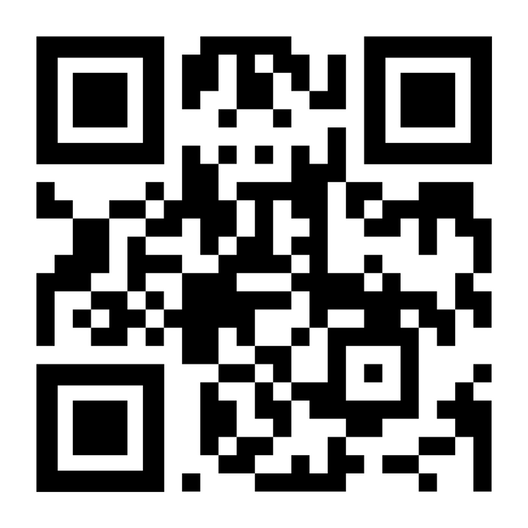
Cosa ne pensate di questo Ideathon?
Finanziato dall'Unione europea. Le opinioni espresse appartengono, tuttavia, al solo o ai soli autori e non riflettono necessariamente le opinioni dell'Unione europea o dell’Agenzia esecutiva europea per l’istruzione e la cultura (EACEA). Né l'Unione europea né l'EACEA possono esserne ritenute responsabili.

Slide 91




Seguiteci per gli aggiornamenti!
https://www.w4tex-project.eu/
https://www.instagram.com/w4tex_project/
https://www.facebook.com/w4tex/
w4tex.project@gmail.com
Finanziato dall'Unione europea. Le opinioni espresse appartengono, tuttavia, al solo o ai soli autori e non riflettono necessariamente le opinioni dell'Unione europea o dell’Agenzia esecutiva europea per l’istruzione e la cultura (EACEA). Né l'Unione europea né l'EACEA possono esserne ritenute responsabili.

Slide 92
Grazie per la vostra partecipazione!
Finanziato dall'Unione europea. Le opinioni espresse appartengono, tuttavia, al solo o ai soli autori e non riflettono necessariamente le opinioni dell'Unione europea o dell’Agenzia esecutiva europea per l’istruzione e la cultura (EACEA). Né l'Unione europea né l'EACEA possono esserne ritenute responsabili.

